Slide 1
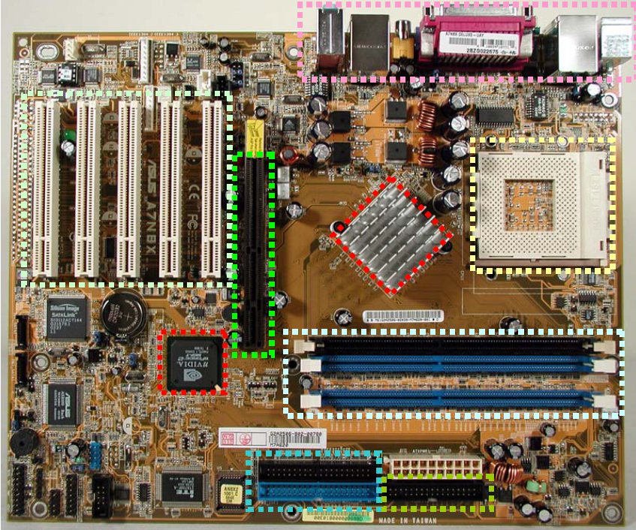

On est au troisième millénaire, et on a certainement une intuition sur l’ordinateur, mais peut-être on n’a pas d’idée précise sur son architecture
Structure et Fonctionnement des
Ordinateurs
Pour la filière :
1ère année Génie Informatique – EHTP

Slide 2
Plan
Composants d’un PC
Première partie
Qu’entend-t-on par architecture ?
Historique
Représentation de l’information
Deuxième partie
Le microprocesseur
La mémoire
Les interruptions
TP : Découverte d’un PC

Slide 3
Que connaissez-vous ?
Bus IDE
Bus SCSI
PC
Bus ISA
L’horloge
Bus USB
Le socket
Bus AGP
Câble SCSI
Le chipset
Bus PCI
Bus PCIe
Le BIOS
Bus processeur
Bus FireWire
SATA
Les ports de connexion
ROM
RAM

Slide 4
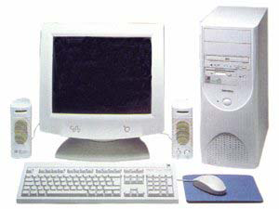
Composants d’un PC
> Définition
Le terme PC (Personal Computer) a été introduit en 1981 lorsque la firme IBM (Internal Business Machines) a commercialisé pour la première fois un ordinateur personnel destiné à une utilisation familiale.
Depuis, les domaines d’application du PC ont énormément évolué :
La gestion et le suivi (Production, RH, Comptabilité, …)
Le traitement de l’image et la vidéo (Multimédia)
….

Slide 5
Composants d’un PC
> Définition
Le PC est défini par une architecture minimale laissant la liberté à chacun de rajouter les périphériques d’entrées/sorties nécessaires à l’utilisation visée, qu’elle soit familiale ou professionnelle.
Un PC est composé par une unité centrale associée à des périphériques (clavier, souris, moniteur, haut parleur, …)

Slide 6
Composants d’un PC
1. L’unité centrale
Elle est composée principalement par :
La carte mère
Le microprocesseur
La mémoire
La carte vidéo
Les périphériques internes de stockage

Slide 7
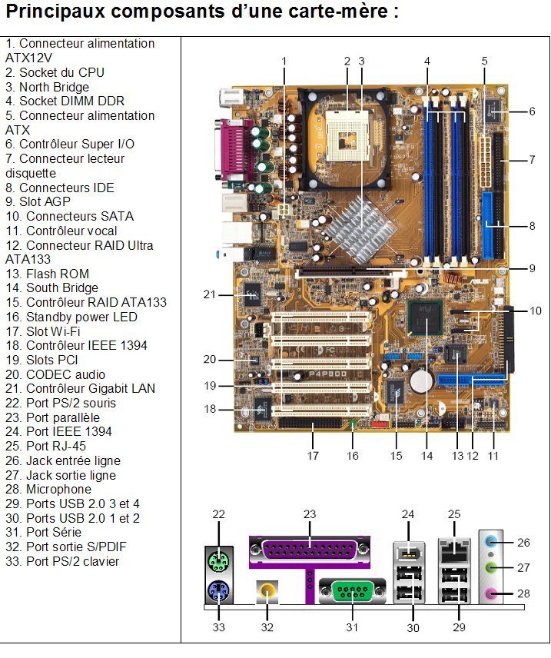
Composants d’un PC
1. L’unité centrale > 1. La carte mère
La carte mère est l'un des éléments essentiels d'un ordinateur,
Elle assure la connexion physique des différents composants (processeur, mémoire, carte d'entrées/sorties, ...) par l’intermédiaire de différents bus.

Slide 8
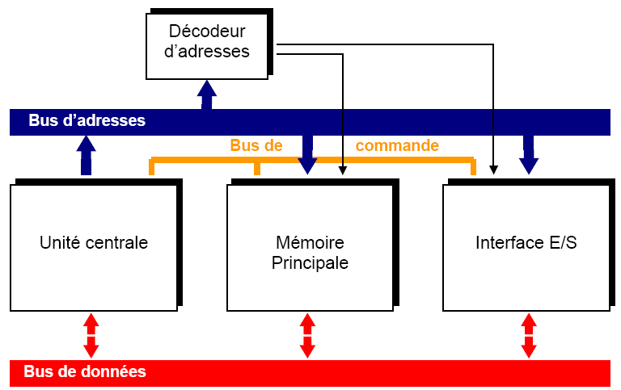
Composants d’un PC
1. L’unité centrale > 1. La carte mère (BUS)
Un bus est un ensemble de fils qui assure la transmission de l’information
On retrouve trois types de bus véhiculant des informations en parallèle :
un bus de données
un bus d'adresses
un bus de commande (ou contrôle)

Slide 9
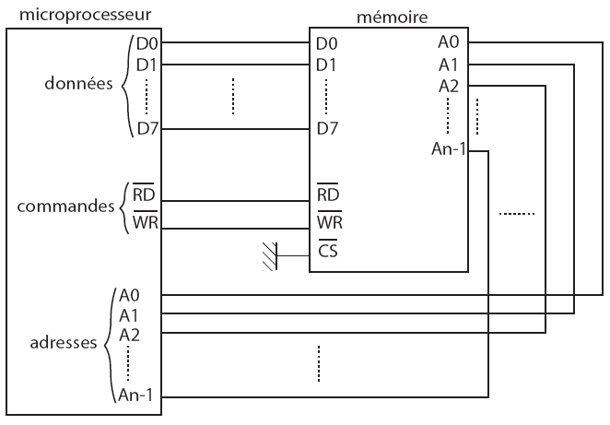
Composants d’un PC
1. L’unité centrale > 1. La carte mère (BUS)
1. Bus de données :
Il permet de véhiculer des données du microprocesseur vers un composant et vice versa.
Il est bidirectionnel
Le nombre de fils de ce bus varie suivant les microprocesseurs (8 / 16 / 32 / 64 bits).

Slide 10
Composants d’un PC
1. L’unité centrale > 1. La carte mère (BUS)
2. Bus des adresses :
La mémoire est composée de nombreuses cases mémoires, et chaque case est repérée par une adresse, que le microprocesseur met sur le bus des adresses lorsqu’il veut, par exemple, lire une case.
La case mémoire reconnaît alors son adresse et met sur le bus de données son contenu.

Slide 11
Composants d’un PC
1. L’unité centrale > 1. La carte mère (BUS)
3. Bus de commande (ou contrôle) :
Constitué par quelques conducteurs qui assurent la synchronisation des flux d'informations sur les bus des données et des adresses.
Dans le cas précédent, la cellule mémoire doit savoir à quel instant elle doit mettre son contenu sur le bus données.
Pour cela, le microprocesseur possède deux broches :
➔ Une broche appelée Read (RD) qu'il met à 0 (0v) pour la lecture (la mémoire met le contenu de la cellule dans le bus de données).
➔Une broche appelée Read (WR) qu'il met à 0 (0v) pour l’écriture (la mémoire met le contenu du bus de données dans la cellule).

Slide 12
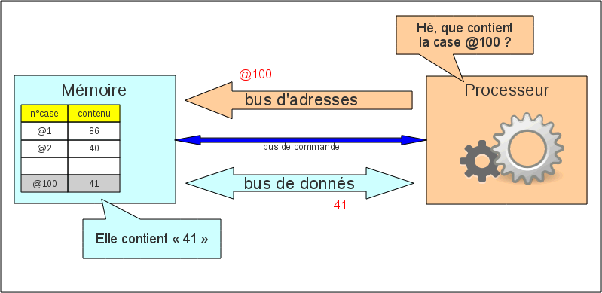
Composants d’un PC
1. L’unité centrale > 1. La carte mère (BUS)

Slide 13
Composants d’un PC
1. L’unité centrale > 1. La carte mère
On retrouve toujours sur une carte mère :
Le chipset
Le BIOS
L’horloge
Les ports de connexion
Le socket
ASUS A7N8X

Slide 14
Composants d’un PC
1. L’unité centrale > 1. La carte mère > 1. Le chipset
c’est une interface chargée de gérer la communication entre le microprocesseur et les périphériques.
Elle gère tous les flux de données entre les composants de l’ordinateur.
C’est le lien entre les différents bus de la carte mère.

Slide 15
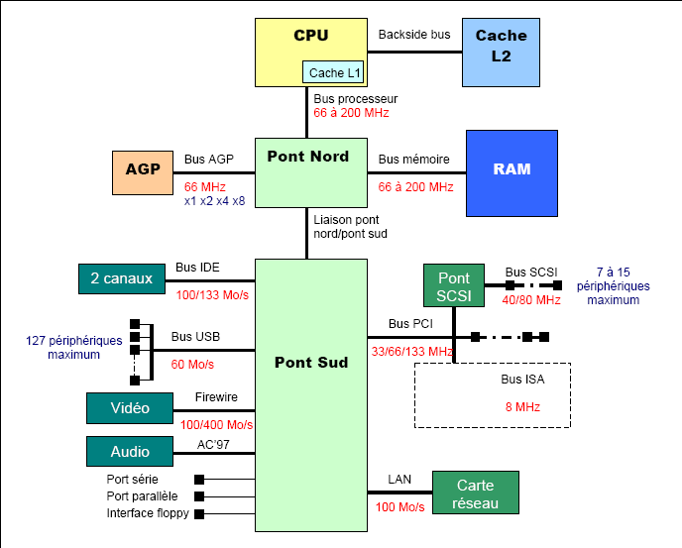
Composants d’un PC
1. L’unité centrale > 1. La carte mère > 1. Le chipset
Dans ce schéma le chipset est composé par deux composants baptisés Pont Nord et Pont Sud :
Le Pont Nord interface le CPU avec les périphériques rapides (mémoire et carte graphique) nécessitant une bande passante élevée,
Le Pont Sud interface le CPU avec les périphériques lents (Disque dur, CDROM, Disquette, Réseau, …).

Slide 16
Composants d’un PC
1. L’unité centrale > 1. La carte mère > 1. Le chipset
: Chipset (Pont Nord et Pont Sud)

Slide 17
Composants d’un PC
1. L’unité centrale > 1. La carte mère > 2. Le BIOS
BIOS : Basic Input Ouput System
Il permet au PC de booter (démarrer) et d'initialiser les périphériques avant de passer le relais au système d'exploitation (Windows, Linux...)
Il est sauvegardé dans une mémoire morte effaçable et reprogrammable EEPROM : Electically Erasable Programmable ROM

Slide 18
Composants d’un PC
1. L’unité centrale > 1. La carte mère > 2. Le BIOS
: BIOS

Slide 19
Composants d’un PC
1. L’unité centrale > 1. La carte mère > 3. L’horloge
Elle permet de cadencer le traitement des instructions par le microprocesseur ou la transmission des informations sur les différents bus.
Elle est constituée d'un cristal qui, en vibrant, donne des impulsions afin de cadencer le système.
On appelle fréquence d'horloge le nombre de vibrations du cristal par seconde.
Plus la fréquence est élevée, plus le système pourra traiter d'informations. Cette fréquence se mesure en MHz : 1 MHz équivaut à 1 million d'opérations par seconde.

Slide 20
Composants d’un PC
1. L’unité centrale > 1. La carte mère > 4. Les ports de connexion
Les ports de connexion :
Ils permettent de connecter des périphériques sur les différents bus de la carte mère
Il existe des ports
« internes » pour connecter des cartes d’extension (PCI, ISA, AGP) ou des périphériques de stockage (SCSI, IDE, Serial ATA)
« externes » pour connecter d’autres périphériques (série, parallèle, USB, FireWire, …)

Slide 21
Composants d’un PC
1. L’unité centrale > 1. La carte mère > 4. Les ports de connexion
Les ports de connexion sont présentés par différents bus chargés de transporter les informations entre le microprocesseur et la mémoire ou les périphériques :
Bus processeur
Bus IDE
Bus PCI
Bus AGP
Bus ISA
Bus SCSI
Bus USB
Bus FireWire

Slide 22
Composants d’un PC
1. L’unité centrale > 1. La carte mère > 4. Les ports de connexion
Bus processeur :
Appelé aussi bus système ou FSB (Front Side Bus)
Il relie le microprocesseur au pont nord puis à la mémoire

Slide 23
Composants d’un PC
1. L’unité centrale > 1. La carte mère > 4. Les ports de connexion
Bus IDE (Integrated Drive Electronics) :
Il permet de relier au maximum 2 périphériques de stockage interne par canal (disque dur ou lecteur DVDROM/CDROM)
Lorsque 2 périphériques sont reliés sur le même canal, un doit être le maître (prioritaire sur la prise du bus) et l’autre l’esclave.

Slide 24
Composants d’un PC
1. L’unité centrale > 1. La carte mère > 4. Les ports de connexion
: Connecteur IDE

Slide 25
Composants d’un PC
1. L’unité centrale > 1. La carte mère > 4. Les ports de connexion
Bus PCI (Peripheral Component Interconnect) :
Il a été créé en 1991 par Intel. Il permet de connecter des périphériques internes.
C’est le premier bus à avoir unifier l’interconnexion des systèmes d’entrée/sortie sur un PC et à introduire le système plug-and-play.
Il autorise aussi le DMA (Direct Memory Access : avant le microprocesseur était le seul qui peut modifier l’état de la mémoire).
C’est un bus de 32 bits. Et on retrouve une révision du bus PCI sur les cartes mères de serveur ayant une largeur de bus de 64 bits et une fréquence de 133 MHz.

Slide 26
Composants d’un PC
1. L’unité centrale > 1. La carte mère > 4. Les ports de connexion
: Connecteur PCI

Slide 27
Composants d’un PC
1. L’unité centrale > 1. La carte mère > 4. Les ports de connexion
Bus ISA (Industry Standard Architecture) :
C’est l’ancêtre du bus PCI (On ne le retrouve plus sur les nouvelles générations de cartes mères).

Slide 28
Composants d’un PC
1. L’unité centrale > 1. La carte mère > 4. Les ports de connexion
Bus AGP (Accelered Graphic Port) :
Il a été créé en 1997 lors de l’explosion de l’utilisation des cartes 3D qui nécessitent toujours plus de bandes passantes pour obtenir des rendus très réalistes.
C’est une amélioration du bus PCI. Il autorise en plus le DIME (DIrect Memory Execution) qui permet au microprocesseur graphique de travailler directement avec les données contenues dans la RAM sans passer par le microprocesseur à l’instar d’un DMA.

Slide 29
Composants d’un PC
1. L’unité centrale > 1. La carte mère > 4. Les ports de connexion
: Connecteur AGP

Slide 30
Composants d’un PC
1. L’unité centrale > 1. La carte mère > 4. Les ports de connexion
Bus SCSI (Small Computer System Interface) :
C’est une interface concurrente à l’IDE qui présente l’avantage de pouvoir connecter plus de périphériques pour des débits supérieurs
Son coût reste très élevé, et elle est utilisée pour les serveurs.

Slide 31
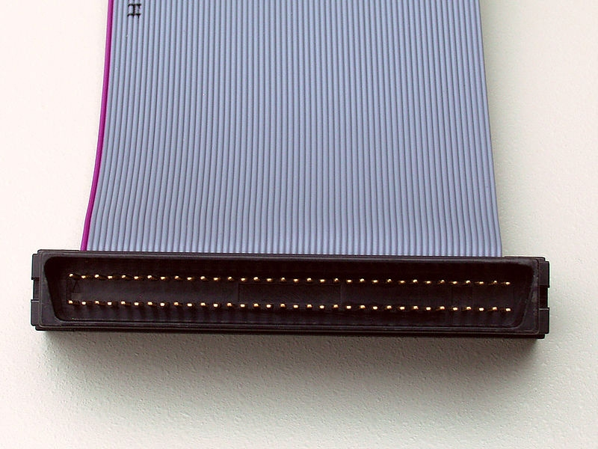
Composants d’un PC
1. L’unité centrale > 1. La carte mère > 4. Les ports de connexion
Câble SCSI

Slide 32
Composants d’un PC
1. L’unité centrale > 1. La carte mère > 4. Les ports de connexion
Bus USB (Universal Serial Bus) :
c’est un bus d’entrée/sortie plug-and-play série
Dans sa deuxième révision (USB 2.0), il atteint un débit de 60 Mo/s
Un de ces avantages est de pouvoir connecter théoriquement 127 périphériques
Il supporte de plus le hot plug-and-play
(Plug-and-play : connexion ou déconnexion de périphériques alors que le PC fonctionne).

Slide 33
Composants d’un PC
1. L’unité centrale > 1. La carte mère > 4. Les ports de connexion
: Connecteurs Externes (USB, …)

Slide 34
Composants d’un PC
1. L’unité centrale > 1. La carte mère > 4. Les ports de connexion
Bus FireWire :
c’est un bus SCSI série.
Il permet de connecter jusqu’à 63 périphériques à des débits très élevés (100 à 400 Mo/s)
Ces applications sont tournées vers la transmission de vidéos numériques.

Slide 35
Composants d’un PC
1. L’unité centrale > 1. La carte mère > 4. Les ports de connexion
: Connecteurs Externes (FireWire, …)

Slide 36
Composants d’un PC
1. L’unité centrale > 1. La carte mère > 4. Les ports de connexion
Liaison pont nord/pont sud :
ses caractéristiques dépendent du chipset utilisé
Chaque fabricant a en effet développé une solution propriétaire pour connecter les deux composants de leur chipset :
Pour Intel, c’est Intel Hub Architecture (IHA) dont les débits atteignent 533 Mo/s
Pour Nvidia (en collaboration avec AMD), c’est l’HyperTransport qui atteint des débits de 800 Mo/s.

Slide 37
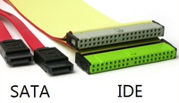
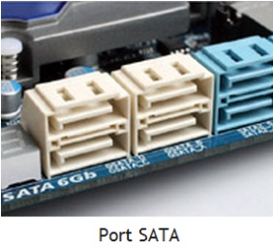
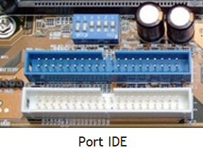
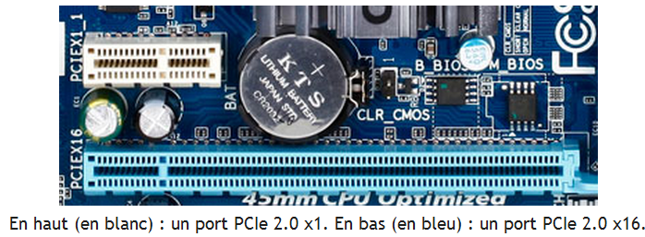
Composants d’un PC
1. L’unité centrale > 1. La carte mère > 4. Les ports de connexion
Remarques :
Tous les bus « internes » (PCI, IDE, AGP) vont être amenés à disparaître très rapidement et seront remplacés par des bus série :
Le Serial Ata (SATA), remplaçant du bus IDE, présente des débits de 150 Mo/s qui passeront bientôt à un débit plus que 600 Mo/s.
Il permet de connecter des disques durs ou des lecteurs optiques.
PCI Express (PCIe), remplaçant des bus PCI et AGP, permet d’atteindre des débits de 250 Mo/s dans sa version de base qui peuvent monter jusqu’à 8 Go/s dans sa version x16 destinée à des périphériques nécessitant des bandes passantes très élevées (application graphique).

Slide 38
Composants d’un PC
1. L’unité centrale > 1. La carte mère > 4. Les ports de connexion
Remarques :
Les bus de connexions filaires tendent à être remplacés par des systèmes de communications sans fils. A l’heure actuelle, il existe :
le Bluetooth qui offre actuellement un débit de 1 Mb/s pour une portée d’une dizaine de mètre et qui va servir à connecter des périphériques nécessitant des bandes passantes faibles (clavier, souris, etc…).
le WIFI (WIreless FIdelity Network) qui permet de connecter des ordinateurs en réseau. La dernière révision permet des débits supérieure à 54 Mb/s.

Slide 39
Composants d’un PC
1. L’unité centrale > 1. La carte mère > 5. Le socket
Le socket : c’est le nom du connecteur destiné au microprocesseur
Il détermine le type de microprocesseur que l’on peut connecter.
: Socket

Slide 40


Composants d’un PC
1. L’unité centrale > 2. Le microprocesseur
Le microprocesseur est bien entendu l’élément essentiel du PC (son cerveau)
C’est son « cerveau »
A l’heure actuelle, le marché des microprocesseurs pour PC est dominé par deux principaux constructeurs :
Intel
AMD

Slide 41
Composants d’un PC
1. L’unité centrale > 3. La mémoire
Elle contient les instructions ou les programmes en cours d’exécution et les données associées à ce programme.
Physiquement, elle se décompose souvent en :
une mémoire morte ( ROM = Read Only Memory ) chargée de stocker le programme. C’est une mémoire à lecture seule.
une mémoire vive ( RAM = Random Access Memory ) chargée de stocker les données intermédiaires ou les résultats de calculs. On peut lire ou écrire des données dedans, ces données sont perdues à la mise hors tension.
Remarque :
Les disques durs, disquettes, CDROM, etc… sont des périphériques de stockage et sont considérés comme des mémoires secondaires.

Slide 42
Composants d’un PC
1. L’unité centrale > 4. La carte vidéo
Le rôle de la carte graphique est de convertir les données numériques à afficher en un signal compréhensible par un écran
Alors qu'à ses débuts, la carte vidéo se chargeait uniquement d'afficher une simple image formée de points colorées (pixel), les derniers modèles apparus se chargent d'afficher des images en 3D d'une grande complexité.

Slide 43
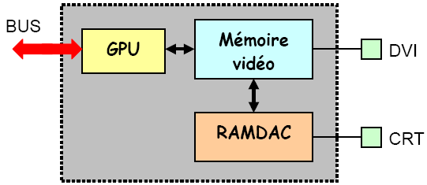
Composants d’un PC
1. L’unité centrale > 4. La carte vidéo
C’est donc un système à microprocesseur à elle seule, qui est composée par :
Un GPU (Graphics Processor Unit)
De la mémoire vidéo
D’un dispositif de conversion analogique numérique : RAMDAC
D’entrées/sorties vidéo

Slide 44
Composants d’un PC
1. L’unité centrale > 5. Les périphériques internes de stockage
Ce sont les périphériques de type mémoire de masse. On les appelle ainsi pour leur grande capacité de stockage permanent
Ce sont principalement des périphériques utilisant des supports magnétiques (disque dur) ou optiques (CDROM, DVDROM).
Ils sont dotés d’un contrôleur permettant de les faire dialoguer avec le microprocesseur, et actuellement, les plus répandus sont l’IDE et le SCSI

Slide 45
Composants d’un PC
1. L’unité centrale > 5. Les périphériques internes de stockage
Le SCSI Vs IDE :
SCSI présente des débits plus importants que l’IDE (160Mo/s contre 133Mo/s)
SCSI permet de connecter plus de périphériques sur le même contrôleur que l’IDE (7 contre 2)
A l’heure actuelle, ces deux types de contrôleur sont en fin de vie et sont progressivement remplacés par des contrôleur de type Serial ATA (SATA), ce sont des contrôleurs série dérivés de l’interface IDE qui vont permettent d’atteindre des débits de 600 Mo/s.

Slide 46
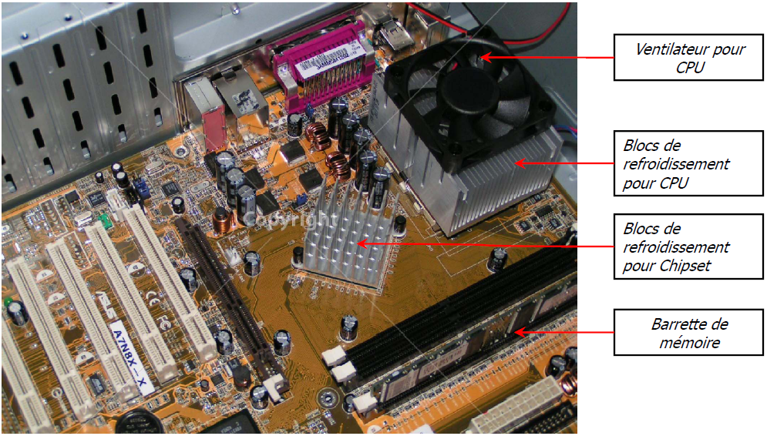
Composants d’un PC
1. L’unité centrale > 6. Autres composants

Slide 47
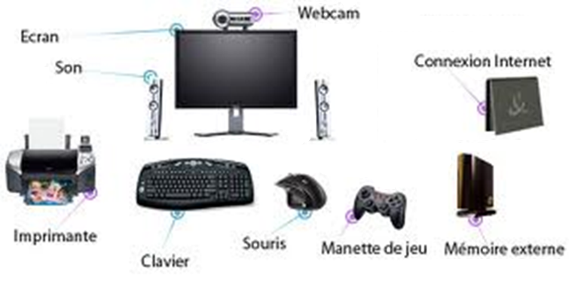
Composants d’un PC
2. Les autres périphériques d’un PC
Parmi les périphériques d’un PC :

Slide 48
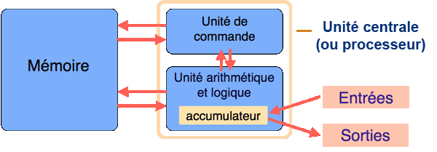
Première partie
1. Qu’entend-t-on par architecture ?
L'architecture d'un système représente l’organisation de ses différentes unités et de leurs interconnexions.
Le modèle de Von Neumann présenté en 1946, régit toujours l’architecture des ordinateurs :
Les données fournies en entrée par un organe d’entrée (par exemple de type clavier) sont traitées par l’unité centrale selon un programme enregistré dans une mémoire pour délivrer les résultats en sortie, via un organe de sortie (par exemple un écran).
Modèle de Von Neumann

Slide 49
Première partie
2. Historique
En 1941 : ENIAC été la première machine programmable, construite par les ingénieurs J. P. Eckert et J. Mauchly, pendant la seconde guerre mondiale, à l’université américaine « Moore School » en Pennsylvanie
➔ ENIAC : Electronic Numerical Integrator And Calculator
En 1944 le mathématicien John Von Neuman, a intégré le projet ENIAC, et il a développé en 1946 EDVAC qui est le premier ordinateur numérique complètement électronique
➔ EDVAC : Electronic Discrete Variable Automatic Computer

Slide 50
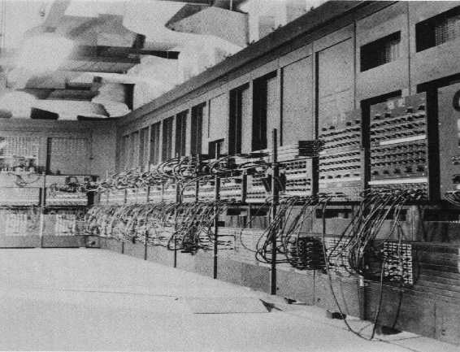

Première partie
2. Historique
Caractéristiques de ENIAC :
destiné à effectuer des calculs de balistique des tables de tir pour les canons de la marine des États-Unis
capable de remplacer 200 personnes
30 tonnes
Surface : 160 m²
Sa consommation électrique approchait les 200 kilowatts
les données sont sur des cartes perforées mais les programmes sont câblés en mémoire et donc, pour passer d’un programme à un autre, il faut débrancher et rebrancher des centaines de câbles
(ce n’est pas vraiment le premier ordinateur au sens actuel)

Slide 51
Première partie
2. Historique
Caractéristiques de ENIAC :
Un jour, en 1947, l'ENIAC tomba en panne sans que ses constructeurs ne sussent pourquoi. Après exploration, on constata qu'un insecte s'était logé dans un relais; le technicien qui a fait la découverte s'est écrié :
« there is a bug in the machine », le nom BUG est resté pour désigner une erreur de matériel ou de programmation

Slide 52
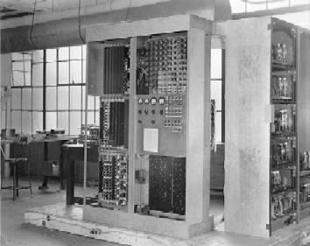
Première partie
2. Historique
Caractéristiques de l'EDVAC :
Possède un certain nombre d'instructions de base (programme enregistré) pouvant être combinées pour réaliser des programmes plus élaborés (ainsi le changement de programme pouvait être réalisé par simple modification de la mémoire);
Capacité mémoire : 1000 mots de 44 bits → capacité de 5,5 kb (en termes actuels);
Effectue une opération élémentaire (addition, soustraction, comparaison sur des entiers) en moins de 1 ms;
Consommation : 56 kW; Surface : 45,5 m²; Poids : 7850 kg;
Fonctionnement : 3 équipes de 30 personnes se succédant en continu;
Coût: ≈ 500 000 $

Slide 53
Première partie
2. Historique
1947 : Invention du transistor était un norme progrès scientifique sans lequel l'électronique et l'informatique n'aurait pas leur forme actuelle aujourd'hui.
Avantages principaux:
beaucoup plus petit et léger (comparé au tube électronique) : permet la miniaturisation des composants électroniques;
robuste, fiable et efficace : comparé aux tubes à vide (fragile, préchauffage), relais mécanique (gestion de l'anti rebonds) ⇒ limitation de la fréquence de commutation;
fonctionne avec des tensions faibles : faible consommation et permet le fonctionnement sur pile (fonctionnement autonome).

Slide 54
Première partie
2. Historique
Années 1950 : Intégration de plusieurs transistors sur une même surface de matériau semi-conducteur : naissance du circuit intégré.
Plusieurs niveaux d'intégration :
SSI : Small Scale Integration
Petite : inférieur à 12;
MSI : Medium Scale Integration
Moyenne : 12 à 99;
LSI : Large Scale Integration
Grande : 100 à 9999;
VLSI : Very Large Scale Integration
Très grande : 10000 à 99999;
ULSI : Ultra Large Scale Integration
Ultra grande : 100000 et plus.

Slide 55
Première partie
2. Historique
Génération | Date approximative | Technologie | Vitesse (opérations/s)
1 | 1946-1957 | tube à vide | 40 000
2 | 1958-1964 | transistor | 200 000
3 | 1965-1971 | SSI/MSI | 1 000 000
4 | 1972-1977 | LSI | 10 000 000
5 | 1978- | VLSI | 100 000 000

Slide 56
Première partie
2. Historique
Remarque :
Dès qu'il a été possible d'intégrer suffisamment de transistors sur un même circuit intégré afin de réaliser un processeur, le terme microprocesseur a supplanté celui de processeur.
Avantages :
le fait de pouvoir intégrer les transistors le composant sur un même circuit semi-conducteur, permet des temps de commutation plus court (du fait de la dimension réduite et de la réduction du nombre de capacités parasites des portes logiques) augmentant ainsi la fréquence de fonctionnement des microprocesseurs synchrones de quelques dizaines de MHz à plusieurs GHz.

Slide 57
Première partie
2. Historique
1971 : Apparition du premier microprocesseur Intel 4004;
1974 : Apparition du premier microprocesseur employé couramment Intel 8080;

Slide 58
Première partie
2. Historique
1989 : Les premiers micro-ordinateurs à processeur 80486 de Intel, appelés SX.
1993 : Les grands fabricants de PC commencent à remplacer leurs microordinateurs haut de gamme à base de processeur Intel 80486 DX 2/66 par les Pentium 60 et 66 MHz et même 90 MHz.
1997 : Les grands fabricants de PC commencent à remplacer leurs microordinateurs haut de gamme à base de processeur Intel 80486 DX 2/66 par les Pentium 200 puis par les Pentium 2 de 233 MHz et même 300 MHz au début de 1998.

Slide 59
Première partie
2. Historique
2005 : Apparition des multi-cœurs (Intel et AMD les deux leaders sur le marché). ➔Plusieurs cœurs sur un même circuit intégré.
Intérêt principal, avoir du vrai parallélisme.
Problème de gestion des tâches pour répartir les calculs sur chaque cœur.
2008 : Apparition du super calculateur (Records)

Slide 60
Première partie
2. Historique
Chronologie
Première génération (1945-1955) :
tubes à vide (pannes fréquentes, difficiles à déceler, ordinateurs demandant beaucoup de place)
Deuxième génération (1955-1965) :
remplacement des tubes par des transistors;
organisation de la machine autour d’un bus;
stockage sur bande magnétique; écrans; etc.
Troisième génération (1965-1980) :
apparition des circuits intégrés;
miniaturisation (ordinateurs plus petits, plus rapides et moins chers) ;
gammes de machines (même langage d’assemblage pour des machines différentes, d’où réutilisabilité des programmes) ;
Quatrième génération (> 1980) :
ordinateurs personnels et VLSI (Very Large Scale Integration) : augmentation du nombres de transistors ; réseau ; terminaux.

Slide 61


Première partie
3. Représentations de l'information
Analogique :
Les valeurs ne sont pas séparées par des sauts : entre deux valeurs A et B il existe un nombre infini d'autres valeurs
Digitale (numérique) :
Une valeur est représentée par une chaîne finie de symboles appelés digits.

Slide 62
Première partie
3. Représentations de l'information
Toute information dans un système informatique est représentée sous la forme d'un paquet de bits {0,1} Par exemple : 01101 (un paquet de 5 bits)
Matériellement, chaque bit représente un fil
A un instant donné les N fils électriques (BUS) sont chacun à 0 ou à 1
Pour présenter un état de ces N fils, il est nécessaire d’identifier chacun des fils par un numéro, par exemple entre 0 et N −1

Slide 63
Première partie
3. Représentations de l'information
L’ensemble des N fils peut se trouver dans une des 2^{N} configurations possibles :
2⁰ = 1 (pas de fil ➔ Vide ➔ Un état)
2¹ = 2 (0 1)
2² = 4 (00 01 10 11)
2³ = 8 (000 001 010 011 100 101 110 111)
2⁴ = 16 2⁵ = 32 2⁶ = 64
2⁷ = 128 2⁸ = 256 2¹⁰ = 1024

Slide 64
Première partie
3. Représentations de l'information
A noter que :
1 Kilobits (Kb) ➔ 2¹⁰ = 1024 bits ≈ 10³
1 Mégabits (Mb) ➔ 2²⁰ = 1.048.576 bits ≈ 10⁶
1 Gigabits (Gb) ➔ 2³⁰ = 1.073.741.824 bits ≈ 10⁹
1 Térabits (Tb) ➔ 2⁴⁰ = 1.099.511.627.776 bits ≈ 10¹²
1 Pétabits (Pb) ➔ 2⁵⁰ = 1.125.899.906.842.624 bits ≈ 10¹⁵

Slide 65
Première partie
3. Représentations de l'information
Repérer un élément parmi un ensemble de 2^{n} éléments suppose de le localiser par un numéro codé sur n bits. Ce numéro est appelé son adresse.
Exemple : Repérer un élément parmi un ensemble de 4 giga-éléments suppose de le localiser par un numéro codé sur 32 bits :
➔ 4 Gb = 4 x 2³⁰ = 2² x 2³⁰ = 2³² bits

Slide 66
Première partie
3. Représentations de l'information
On appelle représentation d'une information, la façon à suivre pour établir une correspondance qui permet sans ambiguïté de :
passer d’une présentation (dite externe) d’une information
à
une autre présentation (dite interne : forme binaire) de la même information, suivant une règle précise,
et vice-versa

Slide 67
Première partie
3. Représentations de l'information
Information
Instructions
Données
Caractère
Numérique
Entiers
Non signés
Signés
Réels

Slide 68
Première partie / 3. Représentations de l'information
1. Nombre entier non signé
Entier non signé ➔ Entier positif ➔Naturel (0, 1,2,3,……)
La représentation d’un entier non signé dans le langage humaine s’écrit :
3404 = 3 x1000 + 4 x100 + 4
= 3 x1000 + 4 x100 + 4x1
= 3 x10³ + 4 x10² + 4 x10⁰
= 3 x10³ + 4 x10² + 0 x10¹ + 4 x10⁰

Slide 69
Première partie / 3. Représentations de l'information
1. Nombre entier non signé
En général, la représentation d’un nombre entier non signé dans une base b est comme suit :
a_{n-1} x b^{n-1} + ….. + a₁ x b¹ + a₀ x b⁰
a_{n-1,} a_{n-2}, … : poids forts
…, a_{1,} a₀ : poids faibles

Slide 70
Première partie / 3. Représentations de l'information
1. Nombre entier non signé
En base 10 : (appelée base décimale)
{0,1,2,3,4,5,6,7,8,9}
3404 = 3 x10³ + 4 x10² + 0 x10¹ + 4 x10⁰

Slide 71
Première partie / 3. Représentations de l'information
1. Nombre entier non signé
En base 2 : (appelée base binaire)
{0,1}
01101₍₂₎ = ?
01101₍₂₎ = 0 x2⁴ + 1 x2³ + 1 x2² + 0 x2¹ + 1 x2⁰

Slide 72
Première partie / 3. Représentations de l'information
1. Nombre entier non signé
En base 8 : (appelée octale)
{0,1, 2,3, 4,5, 6,7}
745₍₈₎ = ?
745₍₈₎ = 7 x 8² + 4 x 8¹ + 5 x 8⁰

Slide 73
Première partie / 3. Représentations de l'information
1. Nombre entier non signé
En base 16 : (appelée base hexadécimal)
{0, . . . , 9, A=10₍₁₀₎, B=11₍₁₀₎, C=12₍₁₀₎, D=13₍₁₀₎, E=14₍₁₀₎, F=15₍₁₀₎ }
01B₍₁₆₎ = ?
01B₍₁₆₎ = 0 x16² + 1 x16¹ + B x16⁰

Slide 74
Première partie / 3. Représentations de l'information
2. Nombre entier non signé
Sur n bits , l’intervalle des valeurs des entiers non signés qu’on peut représenter est :
0 ≤ N ≤ 2^{n} - 1
Sur 3 bits | Entier non signé
000 | 0
001 | 1
010 | 2
011 | 3
100 | 4
101 | 5
110 | 6
111 | 7

Slide 75
Première partie / 3. Représentations de l'information
2. Nombre entier signé
Entier signé ➔ Positifs ou négatifs
Sur n bits , la représentation d’un entier signé se traduit par la même représentation d’un entier non signé avec une indication du signe sur le poids fort :
1 : signe négatif
0 : signe positif
Les autres bits ( n -1 ) désignent la valeur absolue du nombre.
Exemple : Sur 4 bits
1001 est la représentation de : - 1
0001 est la représentation de : + 1

Slide 76
Première partie / 3. Représentations de l'information
2. Nombre entier signé
En octale, un entier est négatif si le chiffre octale de gauche ≥ 4
➔ (4₍₈₎ = 100₍₂₎) (Le changement de base sera traité par la suite)
372 : est positif
427 : est négatif
En hexadécimale, un entier est négatif si le chiffre hexadécimal de gauche ≥ 8
➔ (8₍₁₆₎ = 1000₍₂₎)
4FFF : est positif
A00B 56F4 : est négatif

Slide 77
Première partie / 3. Représentations de l'information
2. Nombre entier signé
Sur n bits , l’intervalle des valeurs des entiers signés qu’on peut représenter est : -(2 ^{(n -1)} -1) ≤ N ≤ +(2 ^{(n -1)} -1 )
Sur 3 bits :
Valeur | Signe | Valeur absolue | Décimale
000 | + | 00 | +0
001 | + | 01 | +1
010 | + | 10 | +2
011 | + | 11 | +3
100 | - | 00 | -0
101 | - | 01 | -1
110 | - | 10 | -2
111 | - | 11 | -3
Remarque :
le zéro possède deux représentations +0 (000) et -0 (100), et cette problématique est prise en charge par le codage (la mise en place de l’information en mémoire)

Slide 78
Première partie / 3. Représentations de l'information
3. Nombre réel
Nombre réel =
(une partie entière) + ( , ) + (une partie fractionnaire)
Un nombre réel peux se présenter selon deux formats :
Format à virgule fixe
Format à virgule flottante

Slide 79
Première partie / 3. Représentations de l'information
3. Nombre réel > 1. Format à virgule fixe
Utilisé par les anciennes machines
Possède une partie « entière » et une partie « décimale » séparées par une virgule.
La position de la virgule est fixe.
Exemple : 54,25₍₁₀₎

Slide 80
Première partie / 3. Représentations de l'information
3. Nombre réel > 1. Format à virgule fixe
Un nombre un réel à virgule fixe est représenté dans une base b comme suit :
N_{(b)} = a_{n-1}a_{n-2}…a₁a₀ , a₋₁a₋₂…a_{-p+1}a_{-p}
Avec :
an-1 est le chiffre de poids fort
a-p est le chiffre de poids faible
n est le nombre de chiffre avant la virgule
p est le nombre de chiffre après la virgule
Exemple : 54,25₍₁₀₎ ; 10,001₍₂₎ ; A1,F0B₍₁₆₎

Slide 81
Première partie / 3. Représentations de l'information
3. Nombre réel > 2. Format virgule flottante
Utilisé par les machines actuelles
Un nombre réel à virgule flottant est composé de 4 valeurs :
un signe S (+ ou –)
une mantisse M (en virgule fixe)
une base B (2,8,10,16,…)
un exposant E ( en entier signé)
Exemple :
0,542 x 10²₍₁₀₎ -10,1 x 2⁻¹₍₂₎ A0,B4 x 16²₍₁₆₎
(-1)^{S} x M x B^{E}

Slide 82
Première partie / 3. Représentations de l'information
4. Changement de base
Le changement de base est l’opération qui permet de passer de la
représentation d’une information dans une base
vers
la représentation du même information dans une autre base.
(Changement de base ≈ Conversion de base ≈ Transcodage)

Slide 83
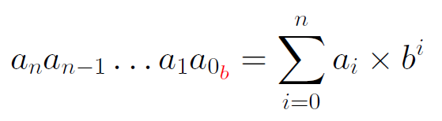
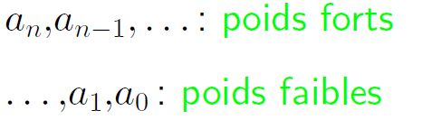
Première partie / 3. Représentations de l'information
4. Changement de base > 1. nombre entier non signé > 1. b vers 10
On additionne tous les nombres correspondants aux poids constituants le nombre fois la base montée à la puissance de son rang :

Slide 84
Première partie / 3. Représentations de l'information
4. Changement de base > 1. nombre entier non signé > 1. b vers 10
Exemples :
10110₍₂₎ = ? ₍₁₀₎
10110₍₂₎ = 1x2⁴ + 0x2³ + 1x2² + 1x2¹ + 0x2⁰
= 22
7B6₍₁₆₎ = ? ₍₁₀₎
7B6₍₁₆₎ = 7x16² + 11x16¹ + 6x16⁰
= 1974

Slide 85
Première partie / 3. Représentations de l'information
4. Changement de base > 1. nombre entier non signé > 2. 10 vers b
La règle à suivre est les divisions successives :
On divise le nombre par la base b
Puis le quotient par la base b
Ainsi de suite jusqu’à l’obtention d’un quotient nul
La suite des restes correspond aux symboles de la base visée.
On obtient en premier le chiffre de poids faible et en dernier le chiffre de poids fort.

Slide 86
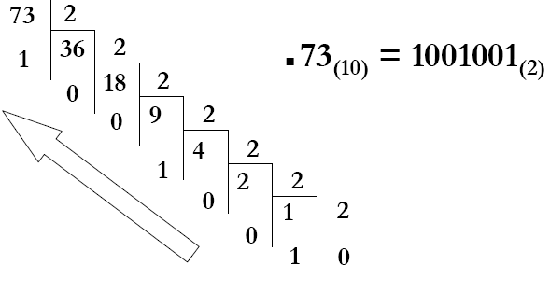
Première partie / 3. Représentations de l'information
4. Changement de base > 1. nombre entier non signé > 2. 10 vers b
Exemple : Décimale vers Binaire
73₍₁₀₎ = ?₍₂₎

Slide 87
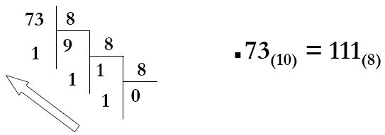
Première partie / 3. Représentations de l'information
4. Changement de base > 1. nombre entier non signé > 2. 10 vers b
Exemple : Décimale vers Octale
73₍₁₀₎ = ?₍₈₎

Slide 88
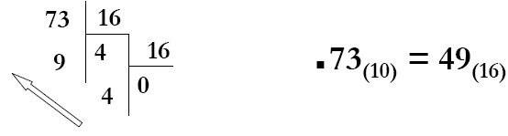
Première partie / 3. Représentations de l'information
4. Changement de base > 1. nombre entier non signé > 2. 10 vers b
Exemple : Décimale vers Hexadécimale
73₍₁₀₎ = ?₍₁₆₎

Slide 89
Première partie / 3. Représentations de l'information
4. Changement de base > 1. nombre entier non signé > 3. Exercice
10010₍₂₎ = ? ₍₁₀₎
Règle :
10010₍₂₎ = 1x2⁴ + 1x2¹
= 18 ₍₁₀₎
2⁷ = 128 | 2⁶ = 64 | 2⁵ = 32 | 2⁴ = 16 | 2³ = 8 | 2² = 4 | 2¹ = 2 | 2⁰ = 1
 |  |  | 1 | 0 | 0 | 1 | 0

Slide 90
Première partie / 3. Représentations de l'information
4. Changement de base > 1. nombre entier non signé > 4. 2 vers b=2^{n}
Méthode 1 :
Convertir le nombre en base Binaire vers la base Décimale puis convertir ce nombre en base Décimale vers la base b.
Exemple :
10010₍₂₎ = ? ₍₈₎
= 18 ₍₁₀₎
= 22 ₍₈₎

Slide 91
Première partie / 3. Représentations de l'information
4. Changement de base > 1. nombre entier non signé > 4. 2 vers b=2^{n}
Méthode 2 :
Regroupement des bits en des sous ensembles de n bits (avec n est l’exposant de 2 pour l’équation 2^{n}=b)
Puis remplacer chaque ensemble par le symbole correspondant dans la base b.

Slide 92
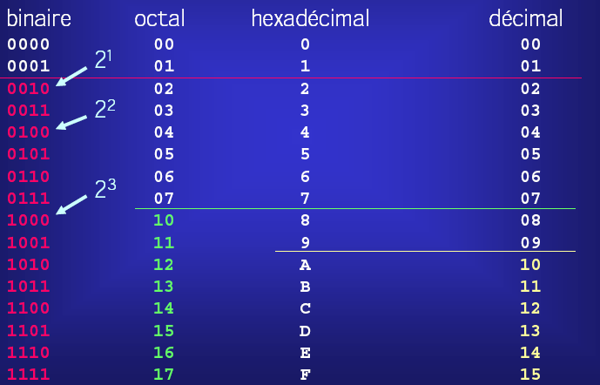
Première partie / 3. Représentations de l'information
4. Changement de base > 1. nombre entier non signé > 4. 2 vers b=2^{n}

Slide 93
Première partie / 3. Représentations de l'information
4. Changement de base > 1. nombre entier non signé > 4. 2 vers b=2^{n}
Méthode 2 : Exemple (Binaire vers octale=2³) :
1010011101₍₂₎ = ? ₍₈₎
1010011101₍₂₎ = (001 010 011 101)₍₂₎
= (1 2 3 5) ₍₈₎
1010011101₍₂₎ = 1235 ₍₈₎
Octale | binaire
0 | 000
1 | 001
2 | 010
3 | 011
4 | 100
5 | 101
6 | 110
7 | 111

Slide 94
Première partie / 3. Représentations de l'information
4. Changement de base > 1. nombre entier non signé > 4. 2 vers b=2^{n}
Méthode 2 : Exemple (Binaire vers Hexadécimale=2⁴) :
1010011101₍₂₎ = ? ₍₁₆₎
1010011101₍₂₎ = (0010 1001 1101)₍₂₎
= ( 2 9 D ) ₍₁₆₎
1010011101₍₂₎ = 29D ₍₁₆₎
Hexa | Binaire |  | Hexa | Binaire
0 | 0000 |  | 8 | 1000
1 | 0001 |  | 9 | 1001
2 | 0010 |  | A | 1010
3 | 0011 |  | B | 1011
4 | 0100 |  | C | 1100
5 | 0101 |  | D | 1101
6 | 0110 |  | E | 1110
7 | 0111 |  | F | 1111

Slide 95
Première partie / 3. Représentations de l'information
4. Changement de base > 1. nombre entier non signé > 5. b=2^{n} vers 2
La transformation inverse se réalise en remplaçant chaque chiffre de la base b=2^{n} par n chiffres de la base 2.
Exemple (16=2⁴):
75₍₁₆₎ = 7 x 16¹ ⁺ 5 x 16⁰
= (0111)₍₂₎ ₊ (0101)₍₂₎
75₍₁₆₎ = 01100101₍₂₎

Slide 96
Première partie / 3. Représentations de l'information
4. Changement de base > 1. nombre entier non signé > 6. Exercice
Question :
Décimale | Binaire | Hexadécimale | Octale
1 | 00000001 | 001 | 001
10
 | 01100100
 |  | 065
 |  |  | 764

Slide 97
Première partie / 3. Représentations de l'information
4. Changement de base > 1. nombre entier non signé > 6. Exercice
Solution :
Décimale | Binaire | Hexadécimale | Octale
1 | 00000001 | 001 | 001
10 | 00001010 | 00A | 012
100 | 01100100 | 064 | 144
101 | 01100101 | 065 | 145
500 | 111110100 | 1F4 | 764

Slide 98
Première partie / 3. Représentations de l'information
4. Changement de base > 2. nombre entier signé
A traiter par la suite

Slide 99
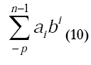
Première partie / 3. Représentations de l'information
4. Changement de base > 3. nombre réel à virgule fixe > 1. b vers 10
La valeur en décimal d'un réel représenté dans une base b, est obtenu par le calcul de :
a_{n}b^{n} + a_{n-1}b^{n-1} + ... a₁b + a₀
+
a₋₁b⁻¹ + a₋₂b⁻² + ... + a_{-p+1}b^{-p+1} + a_{-p}b^{-p}
Avec :
N_{(b)} = a_{n-1}a_{n-2}…a₁a₀,a₋₁a₋₂…a_{-p+1}a_{-p}
an-1 est le chiffre de poids fort
a-p est le chiffre de poids faible
n est le nombre de chiffre avant la virgule
p est le nombre de chiffre après la virgule

Slide 100
Première partie / 3. Représentations de l'information
4. Changement de base > 3. nombre réel à virgule fixe > 1. b vers 10
Exemple :
101,101₍₂₎ = ? ₍₁₀₎
= 1 x 2² + 0 x 2¹ + 1 x 2⁰ + 1 x 2⁻¹ + 0 x 2⁻² + 1 x 2⁻³
= 4 + 1 + 0,5 + 0,125 = 5,625
AB,4E ₍₁₆₎ = ? ₍₁₀₎
= 10 x 16¹ + 11 x 16⁰ + 4 x 16⁻¹ + 14 x 16⁻²
= 160 + 11 + 4 x 0,0625 + 14 x 0,00390625
= 171,3046875

Slide 101
Première partie / 3. Représentations de l'information
4. Changement de base > 3. nombre réel à virgule fixe > 2. 10 vers b
Pour la partie entière :
Utiliser la méthode de la division entière comme pour les entiers
Pour la partie fractionnaire :
Multiplier la partie fractionnaire par B
Noter la partie entière obtenue
Recommencer cette opération avec la partie fractionnaire du résultat et ainsi de suite
Arrêter quand la partie fractionnaire est nulle ou quand la précision souhaitée est atteinte (Car on ne peut pas toujours obtenir une conversion en un nombre fini de chiffres pour la partie fractionnaire)
La partie fractionnaire dans la base B est la concaténation des parties entières obtenues dans l'ordre de leur calcul

Slide 102
Première partie / 3. Représentations de l'information
4. Changement de base > 3. nombre réel à virgule fixe > 2. 10 vers b
Exemple :
12,6875 = ?₍₂₎
Conversion de la partie entière :
12 = 1100₍₂₎
Conversion de la partie fractionnaire :
0,6875 x 2 = 1,375 = 1 + 0,375
0,375 x 2 = 0,75 = 0 + 0,75
0,75 x 2 = 1,5 = 1 + 0,5
0,5 x 2 = 1 = 1 + 0
12,6875 = 1100,1011 ₍₂₎

Slide 103
Première partie / 3. Représentations de l'information
4. Changement de base > 3. nombre réel à virgule fixe > 2. 10 vers b
Exemple :
171,3046875 = ?₍₁₆₎
Conversion de la partie entière :
171 = AB₍₁₆₎
Conversion de la partie fractionnaire :
0,3046875 x 16 = 4,875 = 4 + 0,875
0,875 x 16 = 14,0 = 14 + 0
171,3046875 = AB,4E ₍₁₆₎

Slide 104
Première partie / 3. Représentations de l'information
4. Changement de base > 3. nombre réel à virgule fixe > 3. b vers b’
On utilise la base 10 comme une base intermédiaire
N_{(b)}=?_{(b’)}
On représente le N sur la base 10 : N_{(b)} = M₍₁₀₎
Puis on représente le nombre M sur la base b’ tel que M₍₁₀₎ = N’_{(b’)}
Par la suite on en déduit le résultat : N_{(b)}=N’_{(b’)}

Slide 105
Première partie / 3. Représentations de l'information
4. Changement de base > 4. nombre réel à virgule flottante
Transformer le nombre réel à virgule flottante en un nombre réel à virgule fixe
Changer le base du nombre réel à virgule fixe
Transformer nombre réel à virgule fixe en un nombre réel à virgule flottante

Slide 106
Première partie / 3. Représentations de l'information
4. Changement de base > 4. nombre réel à virgule flottante
Exemple :
17130468,75 x 10⁻⁵ = ?₍₁₆₎
17130468,75 x 10⁻⁵ = 171,3046875
17130468,75 x 10⁻⁵ = AB,4E ₍₁₆₎

Slide 107
Première partie / 3. Représentations de l'information
4. Changement de base > 4. nombre réel à virgule flottante
Exemple :
1,01101 x 2²₍₂₎ = ? ₍₁₀₎
1,01101 x 2²₍₂₎ = 101,101₍₂₎
1,01101 x 2²₍₂₎ = 5,625

Slide 108
Première partie / 3. Représentations de l'information
5. Exercices
Question :
Donner l’intervalle des valeurs des entiers signés et non signés sur 8 bits et sur 16 bits.
Représenter le nombre 54,25₍₁₀₎ dans un format à virgule flottante avec l’exposant (-2)

Slide 109
Première partie / 3. Représentations de l'information
5. Exercices
Solution :
Règle :
Non signé : 0 ≤ N ≤ 2^{n} - 1
Signé : -(2^{(n -1)} -1) ≤ N ≤ +(2^{(n -1)} -1 )
Sur 8 bits :
Signé : [0, 2⁸ − 1] = [0, 256]
Non signé : [−(2⁷ − 1), (2⁷ − 1)] = [−127, 127]
Sur 16 bits :
Signé : [0, 2¹⁶ − 1] = [0, 65535]
Non signé : [−(2¹⁵ − 1), (2¹⁵ − 1)] = [−32767, 32767]Donner
Règle : (-1)^{S} x M x B^{E}
54,25₍₁₀₎ = 5425 x 10⁻²

Slide 110
Deuxième partie / 1. Le microprocesseur
1. Définition
Le processeur est la partie « cerveau » d’un ordinateur qui exécute les instructions et traite les données des programmes.
Un microprocesseur est un processeur dont les composants ont été suffisamment miniaturisés pour être regroupés dans un unique circuit intégré.

Slide 111
Deuxième partie / 1. Le microprocesseur
2. Description
Jusqu’au début des années 1970, les différents composants électroniques formant un processeur ne pouvaient pas être mis sur un seul circuit intégré.
En 1971, la société américaine Intel réussit, pour la première fois, à placer tous les transistors qui constituent un processeur sur un seul circuit intégré donnant ainsi naissance au microprocesseur.
Cette miniaturisation a permis de :
Augmenter les vitesses de fonctionnement des processeurs : grâce à la réduction des distances entre les composants;
Réduire les coûts : grâce au remplacement de plusieurs circuits par un seul ;
Augmenter la fiabilité : en supprimant les connexions entre les composants du processeur, on supprime l'un des principaux vecteurs de panne ;
Créer des ordinateurs bien plus petits : les micro-ordinateurs ;
Réduire la consommation énergétique.

Slide 112
Deuxième partie / 1. Le microprocesseur
3. Principales caractéristiques
Un microprocesseur se caractérise principalement par quatre éléments :
Le jeu d'instructions qu’il peut exécuter :
Par exemple : additionner, comparer, multiplier,....
La complexité de son architecture :
Cette complexité se mesure par le nombre de transistors contenus dans le microprocesseur. Plus le microprocesseur contient de transistors, plus il pourra effectuer des opérations complexes, et/ou traiter des chiffres de grande taille.
Le nombre de bits que le processeur peut traiter ensemble :
Les premiers microprocesseurs ne pouvaient traiter plus de 4 bits d'un coup. Ils devaient donc exécuter plusieurs instructions pour additionner des nombres de 32 bits par exemple. Les microprocesseurs à partir du 2007 peuvent traiter des nombres sur 64 bits ensemble.

Slide 113
Deuxième partie / 1. Le microprocesseur
3. Principales caractéristiques
La vitesse de l’horloge :
Le rôle de l’horloge est de cadencer le rythme du travail du microprocesseur. Plus la vitesse de l’horloge augmente, plus le microprocesseur effectue d'instructions en une seconde.
La fréquence de cette horloge s’exprime en MHz (millions de battements par seconde). Par exemple, un ordinateur “PC Pentium 133” possède un microprocesseur de type Pentium et une horloge à 133 MHz.

Slide 114
Deuxième partie / 1. Le microprocesseur
4. Historique de « Intel »
Date | Nom | Nombre de transistors | Finesse de gravure (nm) | Fréquence de l'horloge | Largeur des données | MIPS
Date : l’année de commercialisation du microprocesseur.
Nom : le nom du microprocesseur.
Nombre de transistors : le nombre de transistors contenus dans le microprocesseur.
Finesse de gravure (nm) : le diamètre (en nanomètres) du plus petit fil reliant deux composantes du microprocesseur.
Fréquence de l’horloge : la fréquence du signal d'horloge interne qui cadence le microprocesseur en MHz = million(s) de cycles par seconde (GHz = milliard(s) de cycles par seconde).
Largeur des données : Le nombre de bits sur lequel une opération est faite à l’intérieur / le nombre de bits transférés à la fois entre la mémoire et le microprocesseur.
MIPS : le nombre de millions d’instructions effectuées par le microprocesseur en une seconde.
Une finesse de gravure accrue permet de : Loger plus de transistors, et diminuer la consommation du processeur (➔ Abaisser la consommation d'énergie et de monter plus haut la fréquence).

Slide 115
Deuxième partie / 1. Le microprocesseur
4. Historique de « Intel »
Date | Nom | Nombre de transistors | Finesse de gravure (nm) | Fréquence de l'horloge | Largeur des données | MIPS
1971 | Intel 4004 1er µP sur une seule puce | 2 300 | 1 000 | 108 KHz | 8 bits/4 bits | 0,06
1974 | Intel 8080 | 6 000 | 6 000 | 2 MHz | 8 bits/8 bits | 0,64
1979 | Intel 8088 | 29 000 | 3 000 | 5 MHz à 8 MHz | 16 bits/8 bits | 0,33 à 0,75
1982 | Intel 80286 (286) | 134 000 | 1 500 | 6 à 16 MHz | 16 bits/16 bits | 0,9 à 2,66
1985 | Intel 80386 (386) | 275 000 | 1 500 | 16 à 40 MHz | 32 bits/32 bits | 5
1989 | Intel 80486 (486) | 1 200 000 | 1 000 | 16 à 100 MHz | 32 bits/32 bits | 20
1993 | Pentium (P5) (586) | 3 100 000 | 800 à 250 | 60 à 233 MHz | 32 bits/64 bits | 100
1997 | Pentium II | 7 500 000 | 350 à 250 | 233 à 450 MHz | 32 bits/64 bits | 300
1999 | Pentium III | 9 500 000 | 250 à 130 | 450 à 1 400 MHz | 32 bits/64 bits | 510

Slide 116
Deuxième partie / 1. Le microprocesseur
4. Historique de « Intel »
Date | Nom | Nombre de transistors | Finesse de gravure (nm) | Fréquence de l'horloge | Largeur des données | MIPS
2000 | Pentium 4 | 42 000 000 | 180 à 65 | 1,3 à 3,8 GHz | 32 bits/64 bits | 1 700
2004 | Pentium 4 D (Prescott) | 125 000 000 | 90 à 65 | 2.66 à 3,6 GHz | 32 bits/64 bits | 9 000
2006 | Core 2 Duo (Conroe) | 291 000 000 | 65 | 2,4 GHz (E6600) | 64 bits/64 bits | 22 000
2007 | Core 2 Quad (Kentsfield) | 2x291 000 000 | 65 | 3 GHz (Q6850) | 64 bits/64 bits | 2x22 000
2008 | Core 2 Duo (Wolfdale) | 410 000 000 | 45 | 3,33 GHz (E8600) | 64 bits/64 bits | ~24 200
2008 | Core 2 Quad (Yorkfield) | 2x410 000 000 | 45 | 3,2 GHz (QX9770) | 64 bits/64 bits | ~2x24 200

Slide 117
Deuxième partie / 1. Le microprocesseur
4. Historique de « Intel »
Date | Nom | Nombre de transistors | Finesse de gravure (nm) | Fréquence de l'horloge | Largeur des données | MIPS
2008 | Intel Core i7 (Bloomfield) | 731 000 000 | 45 | 3,33 GHz (Core i7 975X) | 64 bits/64 bits | ?
2009 | Intel Core i5/i7 (Lynnfield) | 774 000 000 | 45 | 3 06 GHz (I7 880) | 64 bits/64 bits | 76383
2010 | Intel Core i7 (Gulftown) | 1 170 000 000 | 32 | 3,47 GHz (Core i7 990X) | 64 bits/64 bits | 147600

Slide 118
Deuxième partie / 1. Le microprocesseur
5. Fonctionnement
Le microprocesseur travaille en fait grâce à un nombre très limité de fonctions (ET logique, Ou logique, addition ...), celles-ci sont directement câblées sur les circuits électroniques.
Il est impossible de mettre toutes les instructions sur un microprocesseur car celui-ci est limité par la taille de la gravure,
Ainsi pour mettre plus d’instructions il faudrait un microprocesseur ayant une très grande surface, or le microprocesseur est constitué de silicium, et le silicium coûte cher, d’autre part il chauffe beaucoup. ➔ Le microprocesseur traite donc les informations compliquées à l’aide d’instructions simples.

Slide 119
Deuxième partie / 1. Le microprocesseur
5. Fonctionnement
Pour chaque instruction, le microprocesseur effectue schématiquement les opérations suivantes :
Lire en mémoire l’instruction à exécuter ;
Effectuer le traitement correspondant ;
Passer à l’instruction suivante.

Slide 120
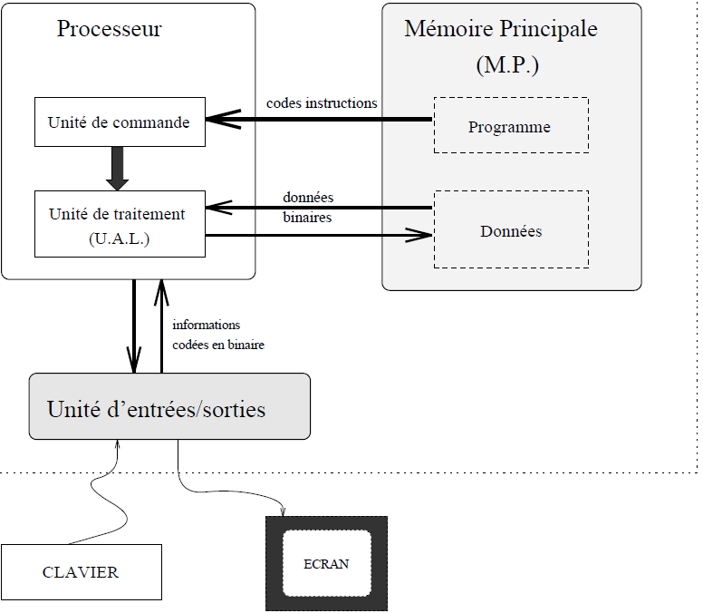
Deuxième partie / 1. Le microprocesseur
5. Fonctionnement
Le microprocesseur est divisé en deux parties, l’unité de commande et l’unité de traitement :
l’unité de commande : responsable de la lecture en mémoire et du décodage des instructions ;
l’unité de traitement, aussi appelée Unité Arithmétique et Logique (U.A.L.) : responsable de l’exécution des instructions.

Slide 121
Deuxième partie / 1. Le microprocesseur
6. Les registres
Un registre est un emplacement de mémoire interne à un microprocesseur.
Le microprocesseur utilise des registres, pour stocker temporairement une donnée, une instruction ou une adresse.
Le nombre exact de registres dépend du type de microprocesseur et varie typiquement entre une dizaine et une centaine.

Slide 122
Deuxième partie / 1. Le microprocesseur
6. Les registres
Exemple de fonctionnement (très simplifié) :
Pour calculer 12+5, il faut une suite d’instructions :
transférer le nombre 12 saisi au clavier dans la mémoire,
transférer le nombre 5 saisi au clavier dans la mémoire,
transférer le nombre 12 de la mémoire vers le registre A,
transférer le nombre 5 de la mémoire vers le registre B,
demander à l’UAL de faire l’addition vers le registre C,
transférer le contenu du registre C vers la mémoire,
transférer le résultat (17) se trouvant en mémoire vers l’écran de la console (pour l’affichage).

Slide 123
Deuxième partie / 1. Le microprocesseur
6. Les registres > 1. Accumulateur (ACC)
Parmi les registres, le plus important est le registre accumulateur, qui est utilisé pour stocker les résultats des opérations arithmétiques et logiques.
Dans l’exemple précédent ce registre correspond au registre C :
….
demander à l’UAL de faire l’addition vers le registre C,
….

Slide 124
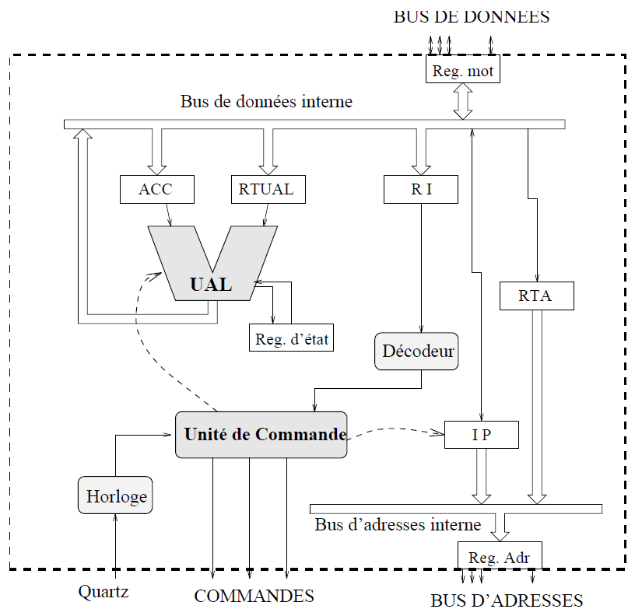
Deuxième partie / 1. Le microprocesseur
6. Les registres > 2. Autre registres
Dans un microprocesseur, on distingue les registres suivants :
ACC : Accumulateur ;
RTUAL : Registre Tampon de l’UAL, stocke temporairement l’un des deux opérandes d’une instructions arithmétiques (la valeur 5 dans l’exemple précédent) ;
RI : Registre Instruction, contient le code de l’instruction en cours d’exécution ;
IP : Instruction Pointer ou Compteur de Programme ou Compteur Ordinal (CO), contient l’adresse de l’emplacement mémoire où se situe la prochaine instruction à exécuter ;
RTA (RA) : Registre Tampon d’Adresse, contient l'adresse de la donnée à accéder en mémoire.
RTM (RM) : Registre Tampon de Mémoire, contient la donnée lue ou à écrire en mémoire.

Slide 125
Deuxième partie / 1. Le microprocesseur
6. Les registres > 3. Exemple de cycle de recherche
Code machine
Code Assembleur
40
3E
25
06
40
87
+
-1
3D
1100
1101
1102
1103
1104
1105
65
64
1106

Slide 126
Deuxième partie / 1. Le microprocesseur
7. Mémoire cache
La mémoire cache (également appelée antémémoire ou mémoire tampon) est une mémoire rapide permettant de réduire les délais d'attente des informations stockées en mémoire vive.
En effet, la mémoire centrale de l'ordinateur possède une vitesse bien moins importante que le microprocesseur. Il existe néanmoins des mémoires beaucoup plus rapides, mais dont le coût est très élevé.
La solution consiste donc à inclure ce type de mémoire rapide à proximité du microprocesseur et d'y stocker temporairement les principales données devant être traitées par le microprocesseur.
Une mémoire cache se distingue par son niveau : L1 pour premier niveau, L2 pour seconde, ….

Slide 127
Deuxième partie / 1. Le microprocesseur
7. Mémoire cache > 1. Cache L1
C’est une mémoire de premier niveau et elle est directement intégrée dans le microprocesseur.
Le cache de premier niveau est très rapides en accès et son délai d'accès tend à s'approcher de celui des registres internes aux microprocesseurs.

Slide 128
Deuxième partie / 1. Le microprocesseur
7. Mémoire cache > 2. Cache L2
La mémoire cache de second niveau est située au niveau du boîtier contenant le microprocesseur (dans la puce).
Le cache de second niveau vient s'intercaler entre le microprocesseur avec son cache interne L1 et la mémoire vive. Il est plus rapide d'accès que cette dernière mais moins rapide que la première.

Slide 129
Deuxième partie / 1. Le microprocesseur
8. Les instructions
le rôle d'un microprocesseur est d’exécuter des programmes.
Un programme informatique est une suite d'instructions à exécuter dans l'ordre.
Celles-ci sont placées dans la mémoire les unes à la suite des autres dans l'ordre dans lequel elles doivent être exécutées.

Slide 130
Deuxième partie / 1. Le microprocesseur
8. Les instructions
Les instructions sont stockées dans la mémoire principale, en vue d'être traitée par le microprocesseur.
Une instruction est composée de deux champs :
le code opération, représentant l'action que le microprocesseur doit accomplir ;
le code opérande, définissant les paramètres de l'action. Le code opérande dépend de l'opération. Il peut s'agir d'une donnée ou bien d'une adresse mémoire de la donnée.
Il existe plusieurs types d'instructions dont voici les principaux :

Slide 131
Deuxième partie / 1. Le microprocesseur
8. Les instructions
Instruction | Utilité
Les instructions arithmétiques | Font des calculs sur des nombres : L'addition ; la multiplication ; la division ; la soustraction ; la racine carrée ; le cosinus ; ….

Slide 132
Deuxième partie / 1. Le microprocesseur
8. Les instructions
Instruction | Utilité
Les instructions logiques | Manipulent des bits ou des groupes de bits : ET logique OU logique XOR NON Les instructions de décalage à droite et à gauche, qui vont décaler tous les bits d'un nombre d'un cran vers la gauche ou la droite. Les bits qui sortent du nombre sont considérés comme perdus. Les instructions de rotation, qui font la même chose que les instructions de décalage, à la différence près que les bits qui "sortent d'un côté du nombre" après le décalage rentrent de l'autre.

Slide 133
Deuxième partie / 1. Le microprocesseur
8. Les instructions
Instruction | Utilité
Les instructions de manipulation de chaines de caractères | Traitent directement du texte. Les microprocesseurs capables d’exécuter ce genre d'instructions sont toutefois assez peu fréquents.

Slide 134
Deuxième partie / 1. Le microprocesseur
8. Les instructions
Instruction | Utilité
Les instructions de test | Comparent deux nombres entre eux pour savoir si une condition est remplie ou pas : si deux nombres sont égaux ; si deux nombres sont différents ; si un nombre est supérieur à un autre ; si un nombre est inférieur à un autre. …

Slide 135
Deuxième partie / 1. Le microprocesseur
8. Les instructions
Instruction | Utilité
Les instructions de contrôle | Permettent de contrôler l’exécution d’un programme : Choisir la prochaine instruction à exécuter, Répéter des suites d'instructions, Ne pas exécuter des blocs d'instructions, ….
Les instructions d’accès mémoire | Permettent d'échanger des données entre le microprocesseur et la mémoire, ou encore permettent de gérer la mémoire et son adressage.
Les instructions de gestion de l'énergie | Permettent de modifier la consommation en électricité de l'ordinateur (instructions de mise en veille du PC, …).

Slide 136
Deuxième partie / 1. Le microprocesseur
8. Les instructions
Instruction | Utilité
Les inclassables | Permettent de faire des traitement spécifiques fournies par certains microprocesseurs pour des besoins spécifiques : Calculs cryptographiques : certaines instructions permettent de chiffrer ou de déchiffrer des données de taille fixe. Génération des nombres aléatoires. …

Slide 137
Deuxième partie / 1. Le microprocesseur
8. Les instructions
La liste de toute les instructions qu'un microprocesseur peut exécuter s'appelle son jeu d'instruction.
Le jeu d'instruction du PC qui fonctionne aujourd'hui sous Windows est appelé le x86 issue de la famille 80x86, On parle ainsi de 386, 486, 586, 686, etc.
On distingue aussi autres familles de microprocesseurs, possédant chacun un jeu d'instruction qui leur est propre :
ARM
IA-64
MIPS
Motorola 6800
PowerPC
SPARC
...

Slide 138
Deuxième partie / 1. Le microprocesseur
9. Technique d’exécution
L’histoire du microprocesseur est celle d’une course effréné à l’augmentation de sa vitesse et de la fréquence de l’horloge.
Pour ceci deux approches ont été suivi :
La réduction de la dimension des composants technologiques.
L’utilisation de technique permettant l’exécution simultané de plusieurs instructions.

Slide 139
Deuxième partie / 1. Le microprocesseur
9. Technique d’exécution > 1. Le pipelining
Le principe de pipeline consiste à intégrer plusieurs blocs fonctionnels au sein du microprocesseur. Chacun de ces blocs est chargé de remplir une fonction spécifique dans le processus de traitement.
Un pipeline ressemble à une chaîne de montage : Chaque poste remplit une fonction spécifique, pour aboutir à un produit fini à la sortie de la chaîne.
Dans un microprocesseur non pipeliné, chaque instruction doit être entièrement exécutée avant que l‘exécution de la suivante ne puisse commencer, par contre dans un microprocesseur pipeliné l‘exécution de l'instruction est décomposée en plusieurs étapes correspondant aux étages du pipeline.

Slide 140
Deuxième partie / 1. Le microprocesseur
9. Technique d’exécution > 1. Le pipelining
En un cycle d’horloge, trois phases indépendantes, en fait, sont à réaliser : chargement, décodage et exécution.
À un cycle i :
on recherche un étage de l’instruction i
on décode l’étage déjà chargé de l’instruction i − 1
on exécute l’étage déjà décodé de l’instruction i − 2
Cycle d’horloge | 1 | 2 | 3 | 4 | 5 | 6
Chargement | Inst1 Étage1 | Inst 2 Étage1 | Inst 3 Étage1 | Inst 1 Étage2 | Inst 2 Étage2 | Inst 3 Étage2
Décodage |  | Inst 1 Étage1 | Inst 2 Étage1 | Inst 3 Étage1 | Inst 1 Étage2 | Inst 2 Étage2
Exécution |  |  | Inst 1 Étage1 | Inst 2 Étage1 | Inst 3 Étage1 | Inst 1 Étage2

Slide 141
Deuxième partie / 1. Le microprocesseur
9. Technique d’exécution > 2. Le parallélisme
Le parallélisme consiste à exécuter simultanément sur des microprocesseurs différents des instructions relatives à un même programme.
Cela se traduit par deux approches :
Approche superscalaire : le découpage d’un programme en plusieurs processus qui seront traités par des microprocesseurs différents dans le but de gagner en temps d’exécution.
Approche « multi-core » : Architecture à double pipeline

Slide 142
Deuxième partie / 1. Le microprocesseur
10. Architecture d’un microprocesseur > 1. CISC
CISC : Complex Instruction Set Computer
➔ Ordinateur à jeu d'instruction complexe
Les microprocesseurs qui ont des jeux d’instructions basés sur l’architecture CISC, peuvent traiter des instructions complexes, qui sont directement câblées sur leurs circuits électroniques, c’est-à-dire que certaines instructions difficiles à créer à partir des instructions de base sont directement imprimées sur le silicium de la puce afin de gagner en rapidité d’exécution sur ces commandes.
L’inconvénient de ce type d’architecture provient justement du fait que des fonctions supplémentaires sont imprimées sur le silicium, d’où un coût élevé.
D’autre part, les instructions sont de longueurs variables et peuvent parfois prendre plus d’un cycle d’horloge ce qui les rend lentes à l’exécution.

Slide 143
Deuxième partie / 1. Le microprocesseur
10. Architecture d’un microprocesseur > 2. RISC
RISC : Reduced Instruction Set Computer
➔ Ordinateur à jeu d'instruction réduit
Contrairement à l’architecture CISC, un microprocesseur utilisant la technologie RISC n’a pas de fonctions supplémentaires câblées. Cela impose donc des programmes ayant des instructions simples interprétables par le microprocesseur.
Cela se traduit par une programmation plus difficile et un compilateur plus puissant.
L’avantage d’une telle architecture est bien évidemment le coût réduit au niveau de la fabrication des microprocesseurs l’utilisant.
De plus, les instructions, étant simples, sont exécutées en un cycle d’horloge, ce qui rend l’exécution des programmes plus rapides qu’avec des microprocesseurs basés sur une architecture CISC.

Slide 144
Deuxième partie / 1. Le microprocesseur
10. Architecture d’un microprocesseur > 3. CISC ou RISC ?
A comparer les spécificités des deux types d’architecture on pourrait conclure que les microprocesseurs basé sur une architecture de type RISC sont les plus utilisés... Cela n’est malheureusement pas le cas...
En effet les ordinateurs construits autour d’une architecture RISC nécessitent une quantité de mémoire plus importante que les ordinateurs de type CISC.

Slide 145
Deuxième partie / 1. Le microprocesseur
10. Architecture d’un microprocesseur > 3. CISC ou RISC ?
Le jeu d’instruction de la famille x86 se base sur l’architecture CISC.
Le jeux d’instruction de la famille PowerPC de Macintoshs se base sur l’architecture :
RISC pour ceux qui ont été produits entre 1994 et 2006.
CISC pour ceux qui ont été produits depuis 2006 (car à partir de 2006 Macintoshs utilise un microprocesseur x86).

Slide 146
Deuxième partie / 2. La mémoire
1. Définition
On appelle mémoire tout dispositif capable de stocker des informations et de les restituer à un organe de traitement à n'importe quel moment.
Pour cela, une mémoire est constituée des organes suivants :
Cellules de mémoires qui reçoivent les informations sous forme binaire et les conservent.
Organes d'accès qui permettent de sélectionner les cellules auxquelles on veut accéder.
Organes de lecture et d'écriture.

Slide 147
Deuxième partie / 2. La mémoire
2. Unité de la mémorisation
Le mot mémoire est l’unité d'accès en lecture et en écriture au mémoire. C'est le plus petit groupement de cellules accessible (pour un disque, l'unité d’accès est le secteur) ;
Le mot peux correspondre à 1, 2 ou 4 octets (8, 16 ou 32 bits).

Slide 148
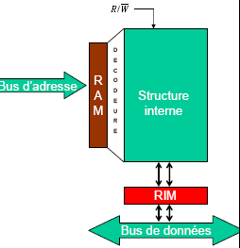
Deuxième partie / 2. La mémoire
3. Structure physique
RAM (Registre d’Adresse Mémoire) :
Ce registre stock l’adresse du mot à lire ou a écrire.
RIM (Registre d’Information mémoire) :
Stock l’information lu à partir de la mémoire ou l’information à écrire dans la mémoire.
Décodeur :
Permet de sélectionner un mot mémoire.
R/W :
Commande de lecture/écriture , cette commande permet de lire ou d’écrire dans la mémoire ( si R/W=1 alors lecture sinon écriture )
Bus d’adresses de taille k bits
Bus de données de taille n bits

Slide 149
Deuxième partie / 2. La mémoire
4. Schéma fonctionnel d’une mémoire

Slide 150
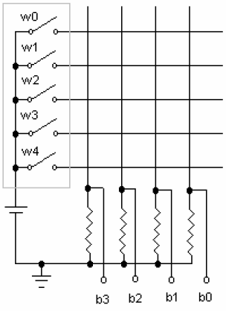
Deuxième partie / 2. La mémoire
4. Schéma fonctionnel d’une mémoire
Lorsqu'une adresse sera fournie à la mémoire pour en récupérer une donnée, le décodeur interne fermera l'interrupteur correspondant à cette adresse.

Slide 151
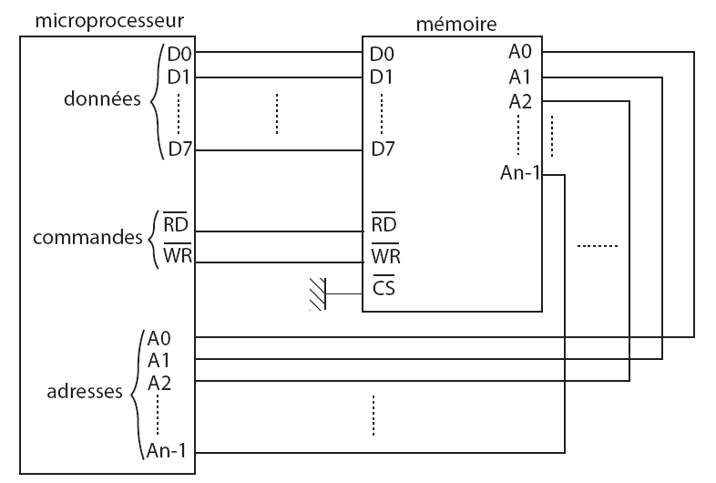
Deuxième partie / 2. La mémoire
5. Interfaçage microprocesseur/mémoire

Slide 152
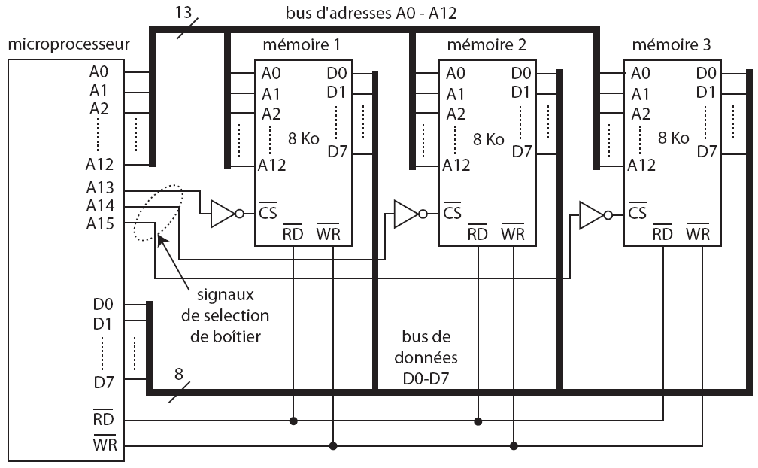
Deuxième partie / 2. La mémoire
6. Connexion de plusieurs boîtiers mémoire sur le bus d’un microprocesseur
CS : Chip Select (une broche mémoire).
un seul signal CS doit être actif à un instant donné pour éviter les conflits entre les différents boîtiers.

Slide 153
Deuxième partie / 2. La mémoire
6. Connexion de plusieurs boîtiers mémoire sur le bus d’un microprocesseur
Dans un même boitier, une case mémoire est désignée par les bits d’adresses A0 à A12 :
A12 A11 ... A1 A0 = 0 0 ... 0 0
➔ 0000H
à
A12 A11 ... A1 A0 = 1 1 ... 1 1
➔ 1FFFH

Slide 154
Deuxième partie / 2. La mémoire
6. Connexion de plusieurs boîtiers mémoire sur le bus d’un microprocesseur
Pour atteindre la mémoire 1, il faut mettre :
A13=1, A14=0 et A15=0.
La plage d’adresses occupée par cette mémoire est donc :
A15 A14 A13 A12 ... A0 = 0 0 1 0 ... 0
➔ 2000H
à
A15 A14 A13 A12 ... A0 = 0 0 1 1 ... 1
➔ 3FFFH

Slide 155
Deuxième partie / 2. La mémoire
6. Connexion de plusieurs boîtiers mémoire sur le bus d’un microprocesseur
Pour atteindre la mémoire 2, il faut mettre :
A13=0, A14=1 et A15=0.
La plage d’adresses occupée par cette mémoire est donc :
A15 A14 A13 A12 ... A0 = 0 1 0 0 ... 0
➔ 4000H
à
A15 A14 A13 A12 ... A0 = 0 1 0 1 ... 1
➔ 5FFFH

Slide 156
Deuxième partie / 2. La mémoire
6. Connexion de plusieurs boîtiers mémoire sur le bus d’un microprocesseur
Pour atteindre la mémoire 3, il faut mettre :
A13=0, A14=0 et A15=1.
La plage d’adresses occupée par cette mémoire est donc :
A15 A14 A13 A12 ... A0 = 1 0 0 0 ... 0
➔ 8000H
à
A15 A14 A13 A12 ... A0 = 1 0 0 1 ... 1
➔ 9FFFH

Slide 157
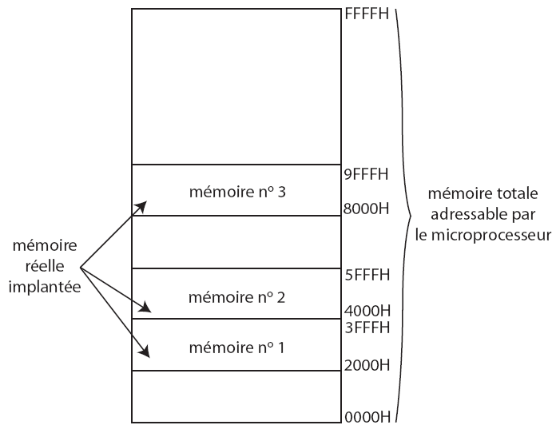
Deuxième partie / 2. La mémoire
6. Connexion de plusieurs boîtiers mémoire sur le bus d’un microprocesseur
On en déduit la cartographie ou mapping de la mémoire visible par le microprocesseur :

Slide 158
Deuxième partie / 2. La mémoire
6. Connexion de plusieurs boîtiers mémoire sur le bus d’un microprocesseur
Les trois bits A13, A14 et A15 utilisés précédemment fournissent en fait 8 combinaisons, de 000 à 111 : ➔ d’où la possibilité de connecter jusqu’à 8 boîtiers mémoire de 8 Ko (=2¹³ * 8 = 65536 Bits = 8192 Octets = 8 Ko) sur le bus.
La mémoire totale implantée devient donc de 8 × 8 Ko = 64 Ko : valeur maximale possible avec 16 bits d’adresses.

Slide 159
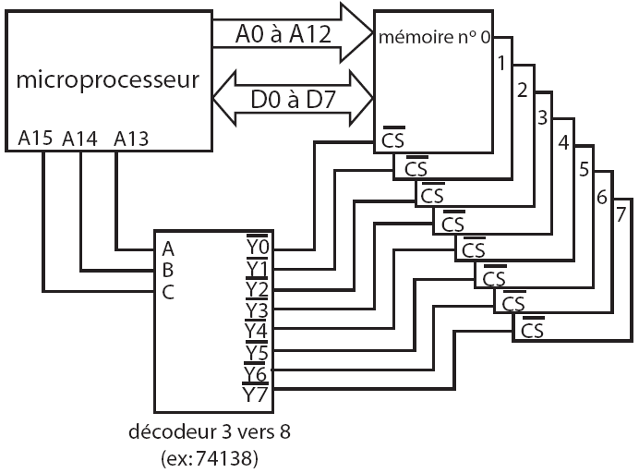
Deuxième partie / 2. La mémoire
6. Connexion de plusieurs boîtiers mémoire sur le bus d’un microprocesseur
Il faut utiliser un circuit de décodage d’adresses, dans ce cas : un décodeur 3 vers 8.

Slide 160
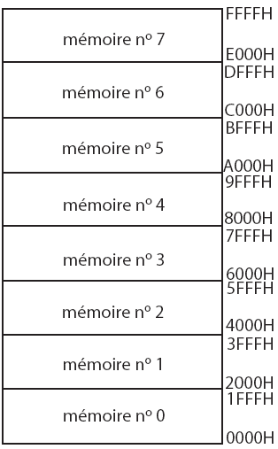
Deuxième partie / 2. La mémoire
6. Connexion de plusieurs boîtiers mémoire sur le bus d’un microprocesseur
Le mapping de la mémoire devient ainsi :

Slide 161
Deuxième partie / 2. La mémoire
7. Caractéristiques d'une mémoire
Une mémoire se caractérise par :
Capacité
Volatilité
Mode d’accès (lecture /écriture)
Temps d'accès
Durée de mémorisation
Emplacement
Hiérarchie mémoire
Matière
Adressage
Type physique

Slide 162
Deuxième partie / 2. La mémoire
7. Caractéristiques d'une mémoire
1. Capacité
Représente le volume global d'informations (en bits) que la mémoire peut stocker.
Calcul de capacité :
Soit k la taille du bus d’adresses (taille du registre RAM)
Soit n la taille du bus de données (taille du registre RIM ou la taille d’un mot mémoire)
On peut exprimer la capacité de la mémoire centrale soit en nombre de mots mémoire ou en bits (octets, kilo-octets,….)
La capacité = 2^{k} Mots mémoire ➔ La capacité = 2^{k} * n Bits
Exemple :
Dans une mémoire la taille du bus d’adresses K=14 et la taille du bus de données n=4. Calculer la capacité de cette mémoire ?
C=2¹⁴ = 16384 Mots de 4 bits ➔ C= 2¹⁴ * 4 = 65536 Bits = 8192 Octets = 8 Ko

Slide 163
Deuxième partie / 2. La mémoire
7. Caractéristiques d'une mémoire
2. Volatilité :
Perte de l'information si une coupure d'alimentation survient.
Mémoire volatile :
Les informations sont perdues lors de la mise hors tension.
Mémoire rémanente ou non volatile :
Les informations sont conservées même après la mise hors tension.

Slide 164
Deuxième partie / 2. La mémoire
7. Caractéristiques d'une mémoire
3. Mode d’accès (lecture /écriture) :
Sur une mémoire on peut effectuer l’opération de :
lecture : récupérer / restituer une information à partir de la mémoire.
écriture : enregistrer une nouvelle information ou modifier une information déjà existante dans la mémoire .
Il existe des mémoires qui offrent les deux modes lecteur/écriture , ces mémoire s’appelles mémoires vives.
Il existent des mémoires qui offrent uniquement la possibilité de la lecture. Ces mémoires s’appelles mémoires mortes.

Slide 165
Deuxième partie / 2. La mémoire
7. Caractéristiques d'une mémoire
4. Temps d’accès :
Le temps que met la mémoire pour répondre à une demande s'appelle le temps d'accès de la mémoire.
Il correspondant à l'intervalle de temps entre la demande de lecture/écriture et la disponibilité / l’enregistrement de la donnée.
On distingue également Temps de cycle qui correspond à la durée minimale à respecter entre deux accès à la mémoire.

Slide 166
Deuxième partie / 2. La mémoire
7. Caractéristiques d'une mémoire
5. Durée de mémorisation :
Quasi-permanente : Disque, ROM, CD…
Temporaire : RAM, Registre, Cache,…

Slide 167
Deuxième partie / 2. La mémoire
7. Caractéristiques d'une mémoire
6. Emplacement :
Interne à un microprocesseur ➔ Registre
Proche au microprocesseur ➔ Cache
Slot mémoire (Barrette) ➔ RAM

Slide 168
Deuxième partie / 2. La mémoire
7. Caractéristiques d'une mémoire
7. Hiérarchie mémoire :
Dans la hiérarchie des mémoires, les coûts et les temps d'accès sont inversement proportionnels :
Registres
Caches
Mémoire centrale ou principale : c’est l’espace de travail du microprocesseur.
Mémoire d’appui : C’est la mémoire tampon qui se situe entra la mémoire centrale et les mémoires de masse.
Mémoire de masse (disque, disquette, bande, CD-Rom,…)

Slide 169
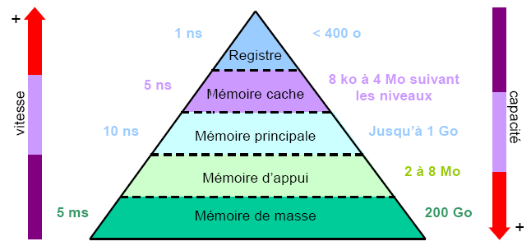
Deuxième partie / 2. La mémoire
7. Caractéristiques d'une mémoire
7. Hiérarchie mémoire :

Slide 170
Deuxième partie / 2. La mémoire
7. Caractéristiques d'une mémoire
8. Matière :
Silicium dans 90% des cas.
Certains ordinateurs emploient l'arséniure de gallium qui
est 5 à 6 fois plus rapide

Slide 171
Deuxième partie / 2. La mémoire
7. Caractéristiques d'une mémoire
09. Adressage :
L'adressage désigne la fonction permettant d’avoir une association entre une adresse et l'emplacement de l'information;
Dans les mémoires où les cellules sont parfaitement individualisées, l'emplacement des informations (et par conséquent leur adresse) préexiste à tout rangement de donnée. Ces mémoires sont dites adressables (mémoire centrale, disque,...);
Par contre, une mémoire du type bande magnétique n'est pas adressable car il n'y a pas (les informations sont groupées en blocs et la machine recherche une information en se basant sur le numéro des blocs ou leur contenu).

Slide 172
Deuxième partie / 2. La mémoire
7. Caractéristiques d'une mémoire
10. Type physique :
Mémoire semi-conducteur;
Mémoire magnétique;
Mémoire optique.

Slide 173
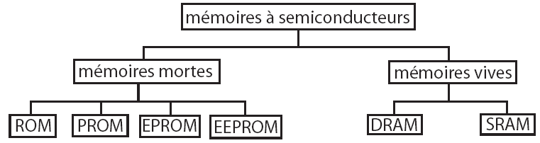
Deuxième partie / 2. La mémoire
7. Caractéristiques d'une mémoire
10. Type physique > 1. Mémoire semi-conducteur :

Slide 174
Deuxième partie / 2. La mémoire
7. Caractéristiques d'une mémoire
10. Type physique > 1. Mémoire semi-conducteur > 1. Mémoire morte :
Est une mémoire où les informations ne peuvent pas être modifiées, on distingue :
ROM (Read Only Memory) :
Son contenu est programmé une fois pour toutes par le constructeur.
Avantage : faible coût.
Inconvénient : nécessite une production en très grande quantité.
PROM (Programmable ROM) :
ROM programmable une seule fois par l’utilisateur
Elle est constituée de liaisons fusibles que l'utilisateur peut programmer en détruisant ou non ces liaisons.
Dès que le fusible soit détruit, il est impossible de revenir en arrière.

Slide 175
Deuxième partie / 2. La mémoire
7. Caractéristiques d'une mémoire
10. Type physique > 1. Mémoire semi-conducteur > 1. Mémoire morte :
EPROM (Erasable PROM) :
Une EPROM peut être programmée par un utilisateur, mais il est en outre possible de l'effacer par exposition de la mémoire à une lumière ultraviolette, puis de la reprogrammer.
Inconvénient : il faut les retirer de leur support pour les effacer et les programmer.

Slide 176
Deuxième partie / 2. La mémoire
7. Caractéristiques d'une mémoire
10. Type physique > 1. Mémoire semi-conducteur > 1. Mémoire morte :
EEPROM (Electrically EPROM) :
C’est une ROM programmable et effaçable électriquement.
Application : les EEPROM contiennent des données qui peuvent être modifiées de temps en temps, exemple : paramètres de configuration des ordinateurs.
Avantage : programmation sans extraction de la carte et sans programmateur.
Inconvénient : coût élevé.

Slide 177
Deuxième partie / 2. La mémoire
7. Caractéristiques d'une mémoire
10. Type physique > 1. Mémoire semi-conducteur > 2. Mémoire vive :
Est une mémoire où chaque information stockée est accessible en tout temps en mode lecture et écriture, on distingue :
Dynamique (DRAM) :
Dynamic Random Access Memory.
La mémorisation se base sur la conservation de charges dans un condensateur ➔ Il faut les rafraîchir dynamiquement
Avantage : Grande capacité, Consommation réduite.
Inconvénient : moins rapide que les SRAM.
Exemple d’utilisation : les barrettes mémoires.

Slide 178
Deuxième partie / 2. La mémoire
7. Caractéristiques d'une mémoire
10. Type physique > 1. Mémoire semi-conducteur > 2. Mémoire vive :
Statique (SRAM) :
Static Random Access Memory.
La mémorisation se fait par des portes logiques.
La mémorisation est permanente tant que la mémoire est alimentée.
Avantage : très rapide, simple d’utilisation.
Inconvénient : réalisation compliquée.
Exemple d’utilisation : les mémoires cache.

Slide 179
Deuxième partie / 2. La mémoire
7. Caractéristiques d'une mémoire
10. Type physique > 2. Mémoire magnétique :
Ce sont des mémoires de stockage. Elles sont généralement plus lente que la mémoire centrale mais de capacité plus importante.
Exemples : disque dur, disquette, bande magnétique.
La première mémoire de masse est la carte perforée ; elle est aujourd'hui abandonnée. Elle n'est techniquement plus d'actualité.

Slide 180
Deuxième partie / 2. La mémoire
7. Caractéristiques d'une mémoire
10. Type physique > 3. Mémoire optique :
Une mémoire optique offre une grande capacité, mais est plus lente que la mémoire magnétique.
Exemple : CD-Rom.

Slide 181
Deuxième partie / 2. La mémoire
8. Tableau récapitulatif
Classification | Support | Exemple | VOLATILE | ADRESSABLE | EFFAÇABLE
Mémoire centrale ou primaire (support immobile) | Statique | RAM
 |  | ROM
Mémoire de masse ou secondaire (support en mouvement) | Magnétique | disque et disquette
 |  | Bande
 | Optique | CD-ROM
OUI
OUI
OUI
NON
OUI
NON
NON
OUI
OUI
NON
NON
OUI
NON
OUI
NON

Slide 182
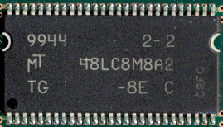
Deuxième partie / 2. La mémoire
9. Lecture d'une mémoire
Date de fabrication
1999 semaine 44
8M octets
Vitesse 8ns

Slide 183
Deuxième partie / 3. Les interruptions
1. Définition
Une interruption est un signal déclenché provoquant l’arrêt temporaire de l'exécution normale d'un programme afin d'exécuter un autre programme (appelé routine d'interruption).

Slide 184
Deuxième partie / 3. Les interruptions
2. Fonctionnement
Lors d'une interruption, le microprocesseur suit le mécanisme suivant :
Sauvegarde du contexte actuel dans une pile :
Adresse de la prochaine instruction à exécuter dans le programme interrompu,
Contenu des registres qui seront modifiés par le programme d'interruption,
Chargement du contexte du programme d'interruption
Exécution du programme d'interruption
Retour au programme interrompu en restaurant le contexte sauvegardé

Slide 185
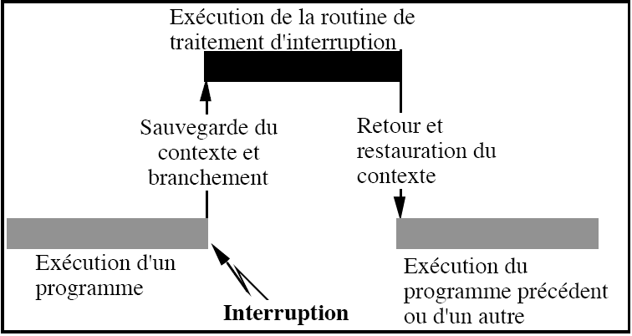
Deuxième partie / 3. Les interruptions
2. Fonctionnement

Slide 186
Deuxième partie / 3. Les interruptions
3. Types d'interruptions
On distingue deux types d’interruptions :
Par un périphérique pour effectuer un traitement (lire une touche du clavier). ➔Interruption matérielle.
Par un programme en cours d'exécution (utilisation de l'instruction INT). ➔ Interruption logicielle.

Slide 187
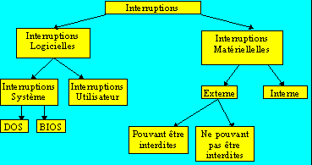
Deuxième partie / 3. Les interruptions
3. Types d'interruptions
Interruption interne : overflow, erreur d'adressage, code opération inexistant, …

Slide 188
Deuxième partie / 3. Les interruptions
4. Usage
On utilise les interruptions principalement dans deux buts:
Permettre des communications non bloquantes avec des périphériques externes;
Commuter entre les tâches dans un ordonnanceur.
Exemple :
Lorsque le microprocesseur interroge un périphérique (disque dur, port de communication...), il y a en général des délais avant que les données ne puissent être obtenues ou transmises. La solution la plus simple est d'attendre les données ou la fin de la transmission. Malheureusement, cela bloque tout programme en cours, ce qui est gênant sur un système multitâche.

Slide 189
Deuxième partie / 3. Les interruptions
5. Priorité
A chaque interruption, est associée une priorité qui permet de classer l’ordre de l’exécution des interruptions.
La gestion de priorité est faite par le Contrôleur d'Interruption (PIC : Programmable Interrupt Controler).
Le fait de prioriser les interruptions, permet de résoudre des problèmes tels que :
Arrivée de plusieurs interruptions pendant l'exécution d'une instruction,
Arrivée d‘une interruption pendant l'exécution d'une interruption précédente.

Slide 190
Deuxième partie / 3. Les interruptions
6. Masquage des interruptions
On peut généralement bloquer (on dit souvent masquer) les interruptions. Dans la plupart des systèmes, les interruptions bloquées sont accumulées, c'est-à-dire qu'elles sont exécutées dès qu'elles sont débloquées (on dit alors démasquées).
Il existe des interruptions non masquables, généralement dédiées au signalement d'une erreur catastrophique pour le système (par exemple, détection d'une erreur mémoire par code correcteur d'erreurs).

Slide 191
Deuxième partie / 3. Les interruptions
7. Interruptions vectorisées
Dans les microprocesseurs 8086. Il existe une table qui comporte 256 interruptions.
Cette table est placée en mémoire à partir de l'adresse physique 0 jusqu’à l’adresse 255.
Chaque élément contient l'adresse de début d'un programme d'interruption, ce qu’on appelle vecteur d’interruption.
Chaque vecteur est sur 4 octets (2 mots de mémoire).
La taille de la table est donc de 4 x 256 = 1 Ko. Elle occupe donc les adresses 0h à 3FFh en mémoire centrale.

Slide 192
Deuxième partie / 3. Les interruptions
8. Principales interruptions
Les IT de 0 à 7 sont appelées directement par le microprocesseur . Il s'agit de :
IT 0 : division par 0
IT 1 : pas à pas
IT 2 : circuit RAM défectueux
IT 3 : point d'arrêt (utilisée pour le débogage)
IT 4 : débordement d‘une opération (Addition,…)
IT 5 : copie d'écran
IT 6 et 7 : inutilisées (utilisés qu'à partir 80286)

Slide 193
Deuxième partie / 3. Les interruptions
8. Principales interruptions
Pour consulter la liste des interruptions : http://www.gladir.com/lexique/intr/index.htm

